Slide 1


SW개발/HW제작 설계서
아동을 위한 창의적인 영어 동화 앱(APP)
2025. 08. 29
StoryCraft

Slide 2

수행 단계별 주요 산출물
단계 | 산출물 | 일반 | 응용 소프트웨어 | 응용 하드웨어
 |  | ∙모바일 APP ∙Web 등 | ∙빅데이터 ∙인공지능 ∙블록체인 등 | ∙IoT ∙로봇 ∙드론 등
환경 분석 | 시장/기술 환경 분석서 | △ | △ | △
 | 설문조사 결과서 | △(X) | △ | △
 | 인터뷰 결과서 | △(X) | △ | △
요구사항 분석 | 요구사항 정의서 | ○ | ○ | ○
 | 유즈케이스 정의서 | △ | △ | △
아키텍처 설계 | 서비스 구성도(시스템 구성도) | ○ | ○ | ○
 | 서비스 흐름도(데이터 흐름도) | △ | ○ | △
 | UI/UX 정의서 | △ | △ | △
 | 하드웨어/센서 구성도 | - | - | ○
기능 설계 | 메뉴 구성도 | ○ | ○ | ○
 | 화면 설계서 | ○ | ○ | △
 | 엔티티 관계도 | ○ | ○ | △
 | 기능 처리도(기능 흐름도) | ○ | ○ | ○
 | 알고리즘 명세서/설명서 | △ | ○ | ○
 | 데이터 수집처리 정의서 | - | ○ | -
 | 하드웨어 설계도 | - | - | ○
개발 / 구현 | 프로그램 목록 | ○ | ○ | ○
 | 테이블 정의서 | ○ | ○ | △
 | 핵심 소스코드 | ○ | ○ | ○
※ ○ 필수, △ 선택

Slide 3
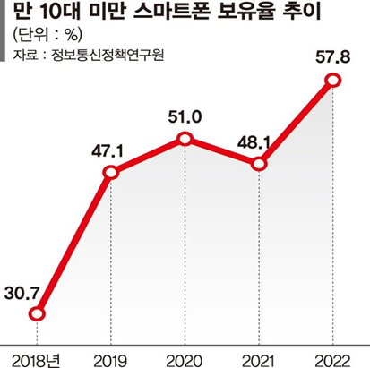
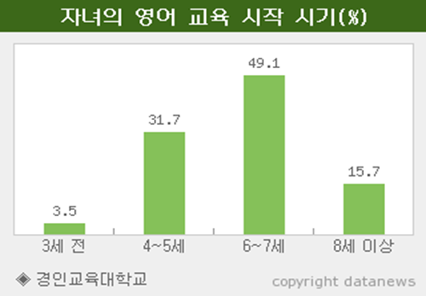
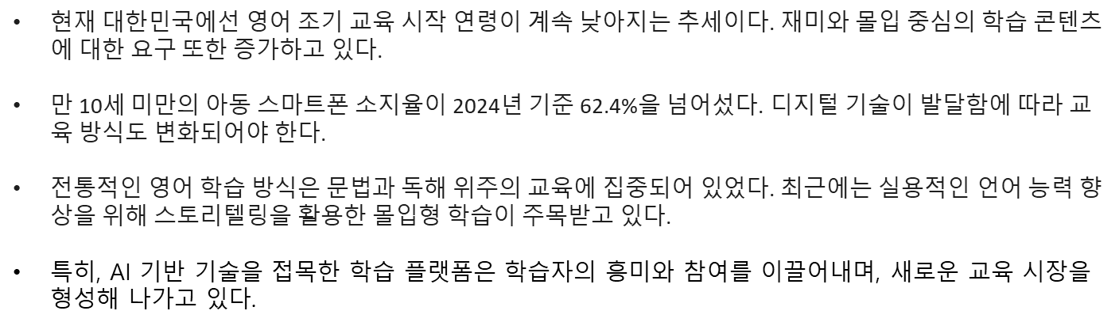
| 시장/기술 동향 분석

Slide 4
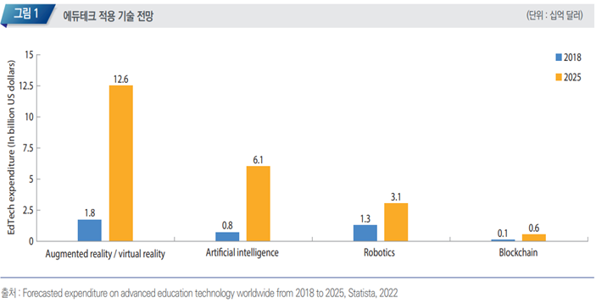
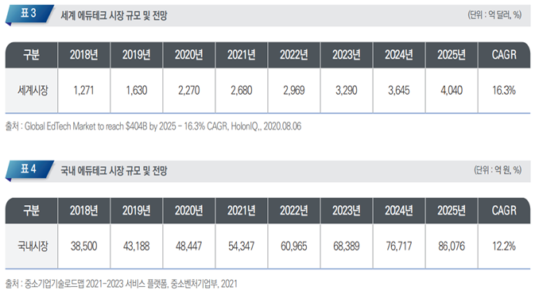
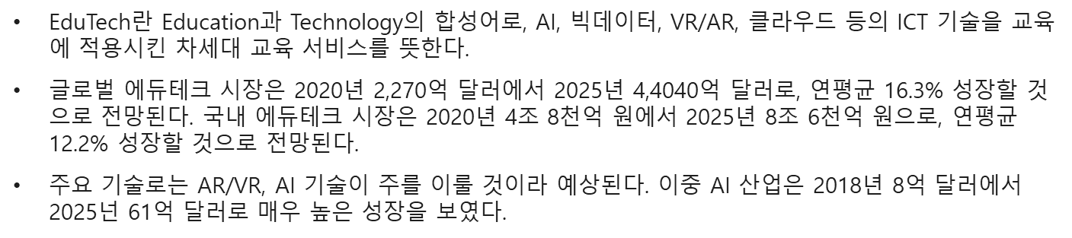
| 시장/기술 동향 분석

Slide 5
| 시장/기술 동향 분석
기능 | 제안 어플 | Little Fox | Epic! | 핑크퐁 ABC
AI 기반 동화 생성 | O | X | X | X
AI 삽화 생성 | O | X | X | X
단어, 문장 저장 | O | O | O | X
퀴즈 제공 | O | O | X | X
부모 대시보드 | O | O | O | X
측정 지표 | 기존 방향성 | 본 프로젝트
기능성 | 정해진 커리큘럼과 수준별 동화 제공, 사용자의 나이나 관심사 기반 추천 | 사용자의 관심 주제 및 수준에 맞춰 AI가 콘텐츠를 생성함으로써 개별 맞춤 학습이 가능
창의성 | 동일한 내용을 다같이 학습하는 기성 콘텐츠 소비형 구조 | 사용자가 주제를 제시하고 결과물을 받는 구조
콘텐츠 다양성 | 한정된 동화 지원, 유료 과금 시스템 | AI 기반 생성으로 지속적인 콘텐츠 확장성 확보
편리성 | 텍스트 기반 선택형 탐색 | 음성 입력 및 상호작용을 통한 직관적인 사용 흐름

Slide 6
| 요구사항 정의서
홈(메인) 화면
요구사항 ID | 요구사항명 | 기능ID | 기능명 | 세부사항 | 중요도 | 비고
HM01 | 이전 동화 목록 표시 | HM01_HISTORY_01 | 최근 읽은 동화 리스트 표시 | 사용자의 최근 생성/열람한 동화들을 슬라이드 형식으로 나열 | High
 |  | HM01_HISTORY_02 | 동화 표지 이미지 시각화 | 생성된 동화마다 AI 삽화로 만든 표지를 썸네일로 표시 | High
HM02 | 화면 진입 버튼 구성 | HM02_ENTRY_01 | 동화 생성 버튼 (FAB) 제공 | 우측 하단에 동화 생성 플로팅 액션 버튼(FAB) 배치 | High
 |  | HM02_ENTRY_02 | 화면 좌측 상단 항상 HOME으로 이동 | 홈 화면 좌측 상단 아이콘 클릭 시 홈 화면으로 항상 전환 | High
 |  | HM02_ENTRY_03 | 홈 화면 퀵 액션 버튼 | 주요 기능(동화 생성, 복습, 설정) 바로가기 버튼 배치 | High
HM03 | 알림/이벤트 제공 | HM03_NOTICE_01 | 공지사항 및 이벤트 배너 제공 | 홈 중간에 롤링 배너로 표시 | Medium
HM04 | 사용자 상태 요약 제공 | HM04_STATS_01 | 사용자 학습 데이터 요약 표시 | 총 생성 동화 수, 학습 단어 수, 오늘 완료 미션 표시 | Medium

Slide 7
| 요구사항 정의서
요구사항 ID | 요구사항명 | 기능ID | 기능명 | 세부사항 | 중요도 | 비고
HM05 | 메뉴 접근성 제공 | HM02_NAV_01 | 메뉴 아이콘 제공 | 메뉴 아이콘 제공 | High
 |  | HM02_NAV_02 | 동화 생성 진입 | 동화 생성 화면으로 이동 | High
 |  | HM02_NAV_03 | 동화 목록 진입 | 동화 목록 화면으로 이동 | High
 |  | HM02_NAV_04 | Favorite 탭 진입 기능 | 사용자가 저장한 즐겨찾기 동화 리스트로 이동 | High
 |  | HM02_NAV_05 | Dictionary 탭 진입 기능 | 학습 단어를 복습할 수 있는 사전 기능으로 이동 | High
 |  | HM02_NAV_06 | Quiz 탭 진입 기능 | (팝업 대신 접근 버튼이 있으면 유지) 퀴즈 화면 또는 팝업 호출 | High
 |  | HM02_NAV_07 | 결제/구독 진입 | 결제 정보, 구독 화면으로 이동 | High
 |  | HM02_NAV_08 | 마이페이지 진입 | 사용자 설정, 프로필 관리 등 마이페이지로 이동 | High
 |  | HM02_NAV_09 | 설정 진입 | 앱 설정 화면으로 이동 | High
 |  | HM02_NAV_10 | 공지/이벤트/도움말 진입 | 공지사항, 프로모션, 도움말 등의 통합 안내 화면으로 이동 | High

Slide 8
| 요구사항 정의서
회원가입 및 로그인
요구사항 ID | 요구사항명 | 기능ID | 기능명 | 세부사항 | 중요도 | 비고
AU01 | 로그인 기능 | AU01_LOGIN_01 | 로그인 폼 구현 | 한글 입력 불가 | High
 |  | AU01_LOGIN_02 | 입력값 유효성 검사 | 1. 이메일: /^[^\s@]+@[^\s@]+\.[^\s@]+$/ 정규식으로 검증 2. P/W는 소문자/대문자/특수문자/숫자 최소 1개 | High
 |  | AU01_LOGIN_03 | 로그인 요청 및 토큰 저장 | 서버에 로그인 요청 및 인증 토큰 저장 | High
 |  | AU01_LOGIN_04 | 자동 로그인 처리 | 앱 재시작 시 토큰 확인 후 자동 로그인 | Medium
 |  | AU01_LOGIN_05 | 로그인 실패 메시지 처리 | ID/PW 불일치 시 에러 메시지 표시 및 UX 피드백 | Medium
 |  | AU01_LOGIN_06 | 비밀번호 보기 토글 기능 | 비밀번호 입력란에서 텍스트/마스킹 전환 | Medium

Slide 9
| 요구사항 정의서
요구사항 ID | 요구사항명 | 기능ID | 기능명 | 세부사항 | 중요도 | 비고
AU02 | 회원가입 기능 | AU02_SIGN_01 | 회원가입 정보 입력 (이메일, 비밀번호 등) | 회원가입 ID/PW 입력 | High
 |  | AU02_SIGN_02 | 비밀번호 재입력 일치 검사 | 비밀번호 재확인 필드 및 일치 여부 검사 | High
 |  | AU02_SIGN_03 | 이메일 인증 전송 및 확인 | 이메일 인증을 통해 가입자 이메일 확인 | High
 |  | AU02_SIGN_04 | 회원 생성 및 DB 저장 | 회원 정보 저장 | High
 |  | AU02_SIGN_05 | 약관 동의 체크 | 필수/선택 약관 분리 및 전체동의 기능 포함 | Low
AU03 | ID/PW 찾기 기능 | AU03_FIND_01 | 이메일 입력 및 계정 확인 | 이메일 입력값으로 계정 존재 여부 확인 | Medium
 |  | AU03_FIND_02 | 인증번호 입력 및 검증 | 사용자 이메일로 전송된 인증번호 입력 및 유효성 확인 | Medium
 |  | AU03_FIND_03 | 임시 비밀번호 전송 or 재설정 링크 제공 | 비밀번호 재설정 | Medium

Slide 10
| 요구사항 정의서
요구사항 ID | 요구사항명 | 기능ID | 기능명 | 세부사항 | 중요도 | 비고
AU04 | 프로필 | AU04_PROFILE_01 | 프로필 선택 | 로그인 이후 접속할 프로필 선택 | High
 |  | AU04_PROFILE_02 | 프로필 생성 | 프로필 이름, 나이, 학습 난이도 설정 | High
 |  | AU04_PROFILE_03 | 프로필 삭제 | 프로필 삭제 | High
 |  | AU04_PROFILE_04 | 프로필 수정 | 프로필 이름, 나이, 학습 난이도 수정 | High

Slide 11
| 요구사항 정의서
동화 생성 및 읽기
요구사항 ID | 요구사항명 | 기능ID | 기능명 | 세부사항 | 중요도 | 비고
SG01 | 동화 생성 | SG01_CREATE_01 | ChatGPT로 동화 생성 | 사용자가 입력한 주제/키워드로 AI가 동화 스토리 작성 | High
 |  | SG01_CREATE_02 | 키워드 기반 생성 | 키워드 리스트를 기반으로 자동 스토리 전개 | High
 |  | SG01_CREATE_03 | 동화 미리보기 | 생성 완료 전 스토리 내용을 요약해서 사용자에게 표시 및 삽화 표출 | High
 |  | SG01_CREATE_04 | 단락별 동화 렌더링 | 동화 본문을 단락 기준으로 분리 표시, 가독성 강화 | High
SG02 | 삽화 생성 | SG02_T2I_01 | 텍스트 기반 이미지 생성 | 동화 내용을 분석하여 장면별 이미지 생성 (텍스트 → 이미지) | High
 |  | SG02_T2I_02 | 이미지 스타일 반영 | 캐릭터 스타일(아동풍, 리얼풍 등) 선택 적용 | Medium

Slide 12
| 요구사항 정의서
요구사항 ID | 요구사항명 | 기능ID | 기능명 | 세부사항 | 중요도 | 비고
SG03 | 영어 학습 기능 | SG03_EDU_01 | ChatGPT로 동화 생성 | 사용자가 입력한 주제/키워드로 AI가 동화 스토리 작성 | High
 |  | SG03_EDU_02 | 키워드 기반 생성 | 키워드 리스트를 기반으로 자동 스토리 전개 | High
 |  | SG03_EDU_03 | 동화 미리보기 | 생성 완료 전 스토리 내용을 요약해서 사용자에게 표시 및 삽화 표출 | High
 |  | SG03_EDU_04 | 단락별 동화 렌더링 | 동화 본문을 단락 기준으로 분리 표시, 가독성 강화 | High

Slide 13
| 요구사항 정의서
요구사항 ID | 요구사항명 | 기능ID | 기능명 | 세부사항 | 중요도 | 비고
SG04 | 추천 알고리즘 | SG04_REC_01 | 키워드 기반 추천 | 사용자의 입력 키워드와 유사한 동화 추천 | Medium
 |  | SG04_REC_02 | 피드백 기반 추천 | 사용자의 피드백(좋아요/싫어요) 기반 추천 개선 | Medium
SG05 | 음성 입출력 | SG05_VOICE_01 | 음성 입력 인식 | 사용자가 음성으로 주제를 입력하면 텍스트 변환 | Medium
 |  | SG05_VOICE_02 | TTS 음성 출력 | 생성된 동화를 TTS로 낭독 | High
 |  | SG05_VOICE_03 | 발음 교정 및 피드백 | 사용자가 읽은 음성을 AI가 인식하여 발음 정확도 피드백 제공 | Low
 |  | SG05_VOICE_04 | TTS 속도 조절 기능 | 듣기 속도를 사용자가 조정 가능 | Medium
 |  | SG05_VOICE_05 | 발음 교정 및 피드백 | 사용자가 읽은 음성을 AI가 인식하여 발음 정확도 피드백 제공 | Low

Slide 14
| 요구사항 정의서
동화 목록
요구사항 ID | 요구사항명 | 기능ID | 기능명 | 세부사항 | 중요도 | 비고
SL01 | 동화 목록 조회 | SL01_LIST_01 | 동화 목록 조회 | 전체 동화 목록을 최신순으로 조회 | High
 |  | SL01_LIST_02 | 동화 목록 페이징 | 무한 스크롤 또는 페이지네이션 적용 | High
 |  | SL01_LIST_03 | 정렬 옵션 적용 | 최신순, 좋아요순, 오래된순 정렬 제공 | Low
 |  | SL01_LIST_04 | 동화 즐겨찾기 등록 | 내 동화 리스트에 즐겨찾기로 저장 | Medium
SL02 | 동화 상세 조회 | SL02_VIEW_01 | 동화 상세 조회 | 제목, 작가명, 키워드, 동화 본문 내용 표시 | High
 |  | SL02_VIEW_02 | 동화 공유하기 | 공유 버튼 클릭 시 링크 생성 및 복사 | Medium
 |  | SL02_VIEW_03 | 동화 좋아요 등록 | 좋아요 버튼 클릭 시 좋아요 수 증가 | Medium
 |  | SL02_VIEW_04 | 동화 좋아요 취소 | 좋아요 버튼 다시 클릭 시 좋아요 수 감소 | Medium

Slide 15
| 요구사항 정의서
요구사항 ID | 요구사항명 | 기능ID | 기능명 | 세부사항 | 중요도 | 비고
SL03 | 키워드 검색 | SL03_SEARCH_01 | 키워드 검색 | 제목/본문에 키워드 포함된 동화 검색 | Medium
 |  | SL03_SEARCH_02 | 검색 필터 적용 | 카테고리/작성일별 등 추가 필터 제공 | Medium
 |  | SL03_SEARCH_03 | 최근 검색어 저장/추천 | 최근 검색어 저장 및 추천 검색어 제공 | Medium
SL04 | 동화 삭제 | SL04_DELETE_01 | 동화 삭제 | 본인이 작성한 동화 삭제 | Medium

Slide 16
| 요구사항 정의서
영어 사전
요구사항 ID | 요구사항명 | 기능ID | 기능명 | 세부사항 | 중요도 | 비고
WD01 | 영어 단어 조회 | WD01_VIEW_01 | 영어 사전 단어 목록 조회 | 사용자가 마킹한 모르는 영어 단어들을 목록으로 조회 | High
 |  | WD01_VIEW_02 | 단어 상세 보기 | 단어 클릭 시 뜻/예문/출처 동화 정보 제공 | Medium
 |  | WD01_VIEW_03 | 단어 북마크/즐겨찾기 | 자주 복습하고 싶은 단어는 즐겨찾기 가능 | Medium
 |  | WD01_VIEW_04 | 발음 듣기 기능 | 단어 카드에서 발음 듣기 버튼 제공 | Medium
 |  | WD01_VIEW_05 | 단어 삭제 기능 | 휴지통 아이콘 클릭 시 단어 삭제 | Medium
 |  | WD01_VIEW_06 | 빈 목록 안내 | 마킹된 단어가 없을 때 안내 문구 및 유도 버튼 제공 | Medium

Slide 17
| 요구사항 정의서
요구사항 ID | 요구사항명 | 기능ID | 기능명 | 세부사항 | 중요도 | 비고
WD02 | 단어 필터 기능 | WD02_FILTER_01 | 난이도 필터 | 쉬움/보통/어려움으로 필터링 가능 | Medium
 |  | WD02_FILTER_02 | 전체 보기 옵션 | 모든 난이도 단어를 보여주는 ‘전체’ 필터 옵션 | Medium
WD03 | 단어 검색 기능 | WD03_SEARCH_01 | 단어/뜻 검색 | 입력한 영어 단어나 뜻으로 실시간 필터링 | Medium

Slide 18
| 요구사항 정의서
영어 퀴즈
요구사항 ID | 요구사항명 | 기능ID | 기능명 | 세부사항 | 중요도 | 비고
QZ01 | 퀴즈 목록 조회 | QZ01_VIEW_01 | 북마크 퀴즈 카드 리스트 조회 | 즐겨찾기한 퀴즈만 카드형으로 목록화 | High
 |  | QZ01_VIEW_02 | 퀴즈 상세 정보 표시 | 단어/뜻/예문/출처 동화/난이도/유형 등 | Medium
 |  | QZ01_VIEW_03 | 퀴즈 풀기 기능 | 카드 내 버튼으로 퀴즈 풀기 페이지 진입 | Medium
 |  | QZ01_VIEW_04 | 발음 듣기 기능 | 단어 기반 퀴즈일 경우 발음 듣기 제공 | Medium
 |  | QZ01_VIEW_05 | 북마크 해제 기능 | 즐겨찾기 토글로 즉시 목록에서 제거 | Medium
 |  | QZ01_VIEW_06 | 퀴즈 삭제 기능 | 카드 내 휴지통 아이콘으로 삭제 가능 | Medium
 |  | QZ01_VIEW_07 | 빈 목록 안내 | 북마크된 퀴즈가 없을 경우 안내 메시지/일러스트 표시 | Medium

Slide 19
| 요구사항 정의서
요구사항 ID | 요구사항명 | 기능ID | 기능명 | 세부사항 | 중요도 | 비고
QZ02 | 퀴즈 필터링 기능 | QZ02_FILTER_01 | 퀴즈 유형 필터 | Vocabulary / Story Content / Grammar 등 탭 선택 | Medium
 |  | QZ02_FILTER_02 | 난이도 필터 | 쉬움 / 보통 / 어려움으로 필터링 | Medium
 |  | QZ02_FILTER_03 | 전체 보기 옵션 | 필터 해제 시 전체 퀴즈 표시 | Medium
QZ03 | 퀴즈 검색 기능 | QZ03_SEARCH_01 | 키워드 검색 | 단어 또는 동화 제목 기준으로 검색 가능 | High
 |  | QZ03_SEARCH_02 | 실시간 검색 반영 | 검색어 입력 시 실시간으로 필터링 반영 | Medium
 |  | QZ03_SEARCH_03 | 검색 결과 없음 처리 | 일치하는 퀴즈가 없을 경우 안내 메시지 표시 | Medium

Slide 20
| 요구사항 정의서
결제/구독
요구사항 ID | 요구사항명 | 기능ID | 기능명 | 세부사항 | 중요도 | 비고
SP01 | 구독 플랜 확인 | SP01_PLAN_01 | 현재 구독 플랜 조회 | 구독중인 플랜명, 기간, 자동 갱신 여부 확인 | High
 |  | SP01_PLAN_02 | 구독 상태 알림 표시 | 만료 예정/갱신 성공/ 취소됨 등의 상태 노출 | Medium
 |  | SP01_PLAN_03 | 구독 만료 알림 | 구독 만료 3~7일 전 푸시 알림/이메일 발송 | Medium
SP02 | 구독 변경 | SP02_CHANGE_01 | 플랜 업그레이드/다운그레이드 | 이용 중인 플랜에서 다른 플랜으로 변경 | High
 |  | SP02_CANCEL_02 | 구독 취소 요청 | 다음 결제일 기준 자동 갱신 해제 | High
 |  | SP02_CHANGE_03 | 환불 요청 기능 | 구독 환불 요청 기능 (전체/부분 환불) | Low
SP03 | 결제 내역 | SP03_RECEIPT_01 | 결제 히스토리 조회 | 결제일, 금액, 결제 수단, 구독 플랜 등 표시 | Medium
 |  | SP03_RECEIPT_02 | 영수증 다운로드 | 결제 완료 건에 대해 PDF 다운로드 제공 | Low

Slide 21
| 요구사항 정의서
요구사항 ID | 요구사항명 | 기능ID | 기능명 | 세부사항 | 중요도 | 비고
SP04 | 결제 오류 대응 | SP04_SUPPORT_01 | 결제 실패 알림 | 결제 실패 시 팝업 및 재시도 유도 | Medium
 |  | SP04_SUPPORT_02 | 결제 문의 연결 | 고객센터 또는 FAQ로 이동 가능한 링크 제공 | Medium
SP05 | 결제 수단 조회 | SP05_PAYMENT_01 | 등록된 결제 수단 리스트 조회 | 다수 결제 수단 중 기본 사용 결제수단 선택 설정 | Low
 |  | SP05_PAYMENT_02 | 결제 수단 추가 등록 | 기존에 등록한 결제 수단을 삭제 가능 | Medium
 |  | SP05_PAYMENT_03 | 등록된 결제 수단 수정 | 등록된 카드/계좌 정보 수정 (예: 만료일 갱신) | Medium
 |  | SP05_PAYMENT_04 | 등록된 결제 수단 삭제 | 새 결제 수단(카드/계좌)을 등록 | Medium
 |  | SP05_PAYMENT_05 | 기본 결제 수단 지정 | 사용자가 등록한 카드/계좌 정보를 리스트로 조회 | Low

Slide 22
| 요구사항 정의서
공지/이벤트/문의
요구사항 ID | 요구사항명 | 기능ID | 기능명 | 세부사항 | 중요도 | 비고
NEH01 | 공지사항 관리 | NEH01_NOTICE_01 | 공지사항 목록 조회 | 최신순으로 공지 리스트 노출 | High
 |  | NEH01_NOTICE_02 | 공지사항 상세 확인 | 제목, 본문, 첨부파일 확인 가능 | Medium
 |  | NEH01_NOTICE_03 | 공지사항 읽음 처리 기능 | 읽은 공지 구분 표시 및 숨기기 기능 지원 | Medium
NEH02 | 이벤트 관리 | NEH02_EVENT_01 | 진행 중인 이벤트 조회 | 현재 참여 가능한 이벤트 표시 | High
 |  | NEH02_EVENT_02 | 지난 이벤트 아카이브 | 종료된 이벤트 목록 별도 관리 | Medium

Slide 23
| 요구사항 정의서
요구사항 ID | 요구사항명 | 기능ID | 기능명 | 세부사항 | 중요도 | 비고
NEH03 | 도움말(FAQ) | NEH03_HELP_01 | 자주 묻는 질문(FAQ) 조회 | 카테고리별로 질문/답변 제공 | Medium
 |  | NEH03_HELP_02 | 키워드 검색 기능 | FAQ 내 키워드 검색 지원 | Medium
 |  | NEH03_HELP_03 | FAQ 추천 질문 표시 | 인기 질문을 상단에 고정 표시 | Medium
NEH04 | 1:1 문의 연결 | NEH04_CONTACT_01 | 고객센터 문의하기 | 외부 폼 또는 메일 연결 | Low
 |  | NEH04_CONTACT_02 | 문의 내역 조회 기능 | 보낸 문의/답변 내역 리스트 조회 가능 | Low

Slide 24
| 요구사항 정의서
마이페이지
요구사항 ID | 요구사항명 | 기능ID | 기능명 | 세부사항 | 중요도 | 비고
MP01 | 내 정보 관리 | MP01_MYINFO_01 | 내 정보 조회 | 이메일, 닉네임, 프로필 사진, 가입일 등 | High
 |  | MP01_MYINFO_02 | 내 정보 수정 | 프로필 변경, 비밀번호 변경 | High
 |  | MP01_MYINFO_03 | 회원 탈퇴 | 탈퇴 요청 및 데이터 삭제 | Medium
MP02 | 동화 관리 | MP02_BOOKMARK_01 | 내가 만든 동화 조회 | 생성한 동화 리스트 확인 | Medium
 |  | MP02_BOOKMARK_02 | 읽은 동화 기록 | 읽은 동화 리스트 확인 | Medium
 |  | MP02_BOOKMARK_03 | 북마크 관리 | 북마크 추가/삭제/조회 | Medium
MP03 | 구독/결제 관리 | MP03_SUBSCRIPTION_01 | 구독 플랜 확인 | 현재 구독 상태, 플랜 종류 표시 | High
 |  | MP03_SUBSCRIPTION_02 | 결제 내역 조회 | 결제한 내역 조회 및 영수증 출력 | Medium
MP04 | 학습 통계 | MP04_STATS_01 | 학습 통계 제공 | 읽은 동화 수, 학습 시간, 좋아요 수 등 | Low
 |  | MP04_STATS_02 | 학습 통계 기간별 조회 | 주간, 월간, 전체 기간별 필터로 학습 통계 조회 | Low

Slide 25
| 요구사항 정의서
설정(Settings)
요구사항 ID | 요구사항명 | 기능ID | 기능명 | 세부사항 | 중요도 | 비고
ST01 | 앱 알림 설정 | ST01_NOTIFICATIO_01 | 푸시 알림 ON/OFF | 학습 리마인더, 신규 동화 알림 등 토글 설정 | Medium
ST02 | 언어 설정 | ST02_LANG_01 | 앱 언어 선택 | 한글/영어 선택 가능(UI언어) | Medium
ST03 | 보호자 설정 | ST03_PARENT_01 | 자녀 계정 관리 진입 | 보호자가 자녀 관리 화면으로 이동 | Medium
 |  | ST03_PARENT_02 | 보호자용 PIN 설정 | 앱 내 민감 설정 접근 시 PIN요구 | High
ST04 | 앱 정보 확인 | ST04_ABOUT_01 | 버전/제작자 정보 확인 | 현재 앱 버전, 제작사, 이용약관, 개인정보처리방침 등 표시 | Low
 |  | ST04_ABOUT_02 | 약관 바로가기 | 이용약관/개인정보 처리방침 문서 페이지로 이동 | Low
ST05 | 데이터 초기화 | ST05_APPDATA_01 | 데이터 초기화 옵션 | 학습 기록/앱 설정 등 초기화/삭제 기능 제공 | Medium
 |  | ST05_APPDATA_02 | 계정 삭제 | 마이페이지의 회원 탈퇴 기능으로 이동 | Low
ST06 | 테마 설정 기능 | ST06_THEME_01 | 테마 설정 기능 | 다크모드/라이트모드 전환 지원 | Low
ST07 | 내비게이션 | ST07_SUPPORT_01 | 고객센터 | 문의 이메일 발송, 상담 페이지로 이동 | Low

Slide 26
| 요구사항 정의서
회원 관리
요구사항 ID | 요구사항명 | 기능ID | 기능명 | 세부사항 | 중요도 | 비고
UM01 | 회원 조회 | UM01_LOOKUP_01 | 회원 목록 조회 | 전체 회원 리스트를 테이블 형태로 조회 | High
 |  | UM01_LOOKUP_02 | 회원 상세 조회 | 선택한 회원의 상세 정보(가입일, 접속일, 이메일, 활동 내역 등) 확인 | High
 |  | UM01_LOOKUP_03 | 회원 등급 표시 | 관리/일반/보호자/자녀 등 Role 구분 | Medium
UM02 | 회원 검색/필터링 | UM02_SEARCH_01 | 회원 검색 기능 | 이메일, 닉네임 등으로 회원 검색 | Medium
 |  | UM02_SEARCH_02 | 회원 필터링 기능 | 가입일, 구독 상태, 활동 상태 등 조건별 필터 | Medium
UM03 | 회원 상태 관리 | UM03_STATUS_01 | 회원 정지/해제 처리 | 관리자가 회원을 정지 또는 정지 해제 가능 | High
 |  | UM03_STATUS_02 | 회원 탈퇴 처리 | 요청한 회원 또는 비활성 회원을 탈퇴 처리 | Medium

Slide 27
| 요구사항 정의서
요구사항 ID | 요구사항명 | 기능ID | 기능명 | 세부사항 | 중요도 | 비고
UM04 | 회원 활동 기록 관리 | UM04_LOGS_01 | 학습 기록 조회 | 특정 회원의 읽은 동화 수, 학습 시간 통계 확인 | Medium
 |  | UM04_LOGS_02 | 생성한 동화 조회 | 회원이 생성한 동화 목록 열람 | Medium
UM05 | 보호자/자녀 계정 관리 | UM05_FAMILY_01 | 보호자 계정 구분 표시 | 보호자 계정 여부를 표시 | Low
 |  | UM05_FAMILY_01 | 자녀 계정 확인 | 보호자-자녀 관계를 표시하고 자녀 리스트 확인 | Medium

Slide 28
| 요구사항 정의서
학습 보상
요구사항 ID | 요구사항명 | 기능ID | 기능명 | 세부사항 | 중요도 | 비고
RW01 | 학습 보상 포인트 지급 | RW01_POINT_01 | 학습 완료 시 포인트 지급 | 동화 읽기/단어 클릭/퀴즈 응답 등 완료 시 보상 포인트 획득
 |  | RW01_POINT_02 | 데일리 미션 달성 보상 | 하루 목표(동화 1편 읽기 등) 달성 시 추가 보상 지급
RW02 | 연속 학습 보상 제공 | RW02_STREAK_01 | 연속 학습 일수 관리 | 매일 학습 시 연속 일수 증가 및 보상 강화 (예: 3일차 보상 등)
RW03 | 보상 히스토리 제공 | RW03_HISTORY_01 | 포인트 획득 기록 조회 | 사용자가 획득한 보상을 날짜/유형별로 조회 가능
RW04 | 레벨 및 배지 시스템 | RW04_ACHIEVEMENT_01 | 학습 레벨 시스템 | 포인트 누적에 따라 레벨 상승, 성취감 제공
 |  | RW04_ACHIEVEMENT_02 | 조건 기반 배지 획득 | 특정 조건(예: 10일 연속 학습, 동화 10편 읽기 등) 달성 시 배지 제공
RW05 | 보상 시각화 | RW05_EFFECT_01 | 애니메이션/이펙트 효과 제공 | 포인트 획득 시 터치 피드백, 축하 애니메이션, 별모으기 등 시각적 효과

Slide 29
| 요구사항 정의서
튜토리얼
요구사항 ID | 요구사항명 | 기능ID | 기능명 | 세부사항 | 중요도 | 비고
TU01 | 최초 가입 시 튜토리얼 | TU01_ONBOARDING_01 | 회원가입 후 튜토리얼 시작 | 가입 완료 후 첫 로그인 시 자동 실행 | High
 |  | TU01_ONBOARDING_02 | 튜토리얼 스킵 기능 | 사용자가 원할 경우 ‘건너뛰기’ 가능 | High
TU02 | 기능별 튜토리얼 | TU02_FEATURE_01 | 기능 소개 튜토리얼 제공 | 홈, 동화 생성, 학습 방법 등 주요 기능 설명 | Medium
TU03 | 다시 보기 지원 | TU03_REVIEW_01 | 마이페이지에서 튜토리얼 다시 보기 | 마이페이지 설정 메뉴에서 재진입 가능 | Medium

Slide 30
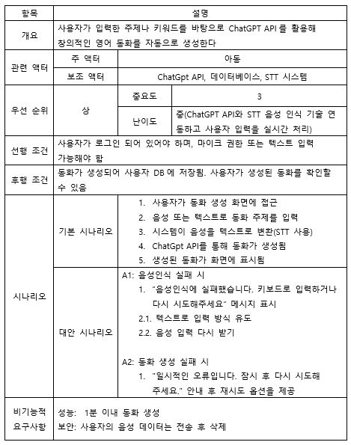
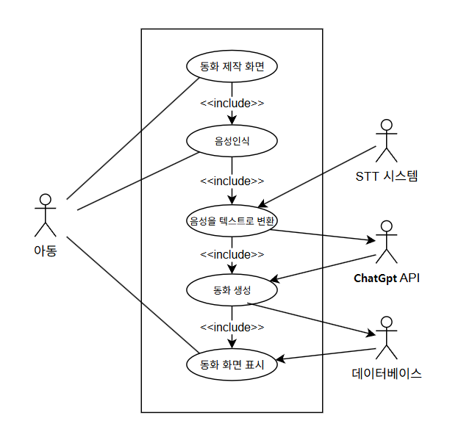
| 유즈케이스
유즈 케이스 1: 동화 생성

Slide 31
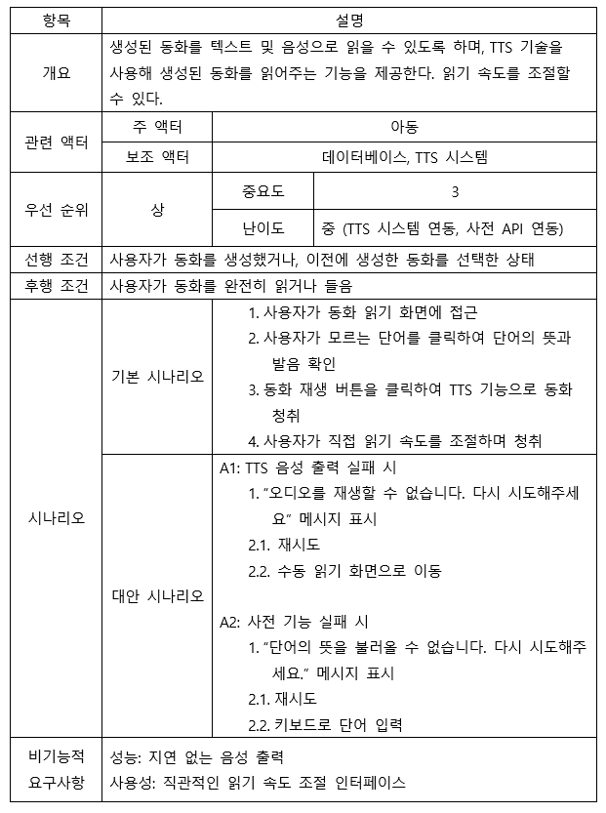
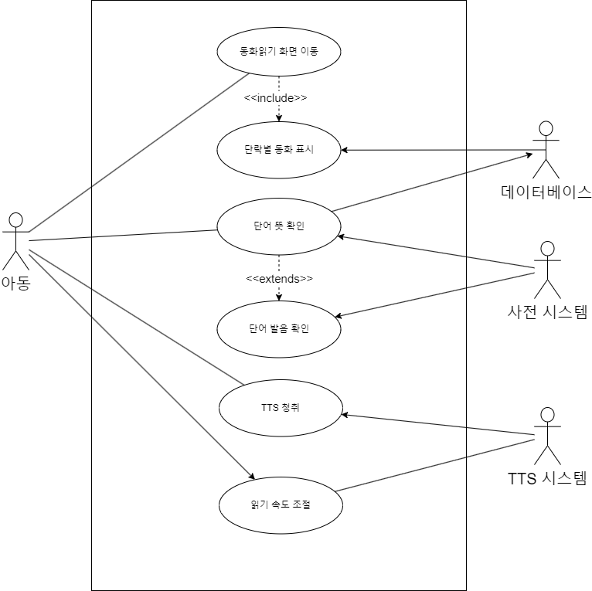
| 유즈케이스
유즈 케이스 2: 동화 읽기

Slide 32
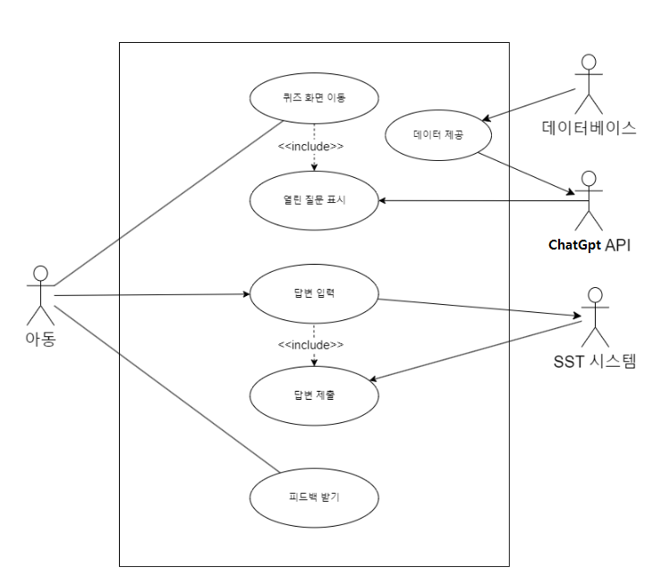
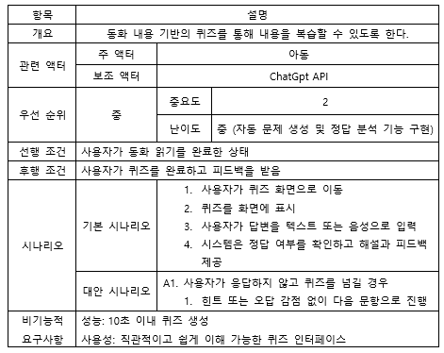
| 유즈케이스
유즈 케이스 3: 동화 퀴즈

Slide 33
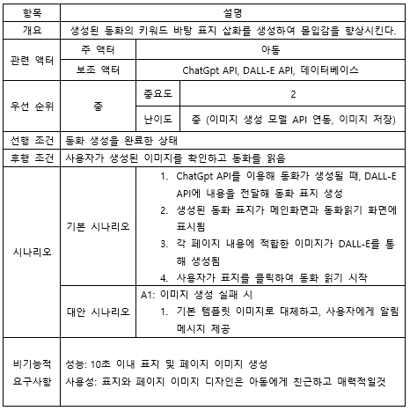
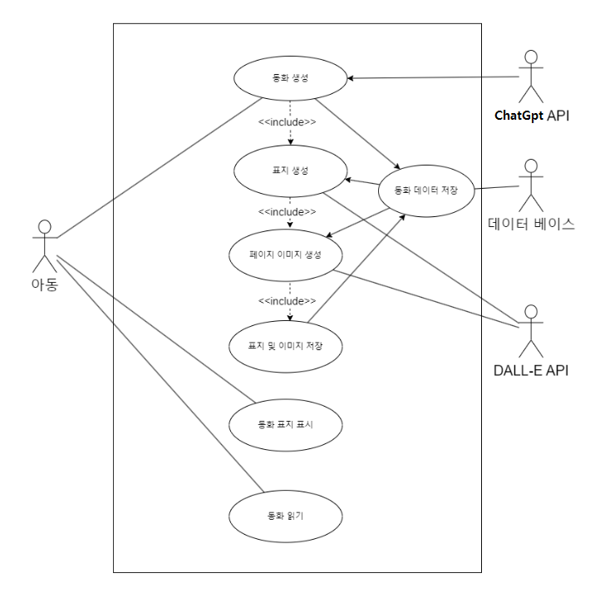
| 유즈케이스
유즈 케이스 4: 동화 표지 생성 및 표시

Slide 34
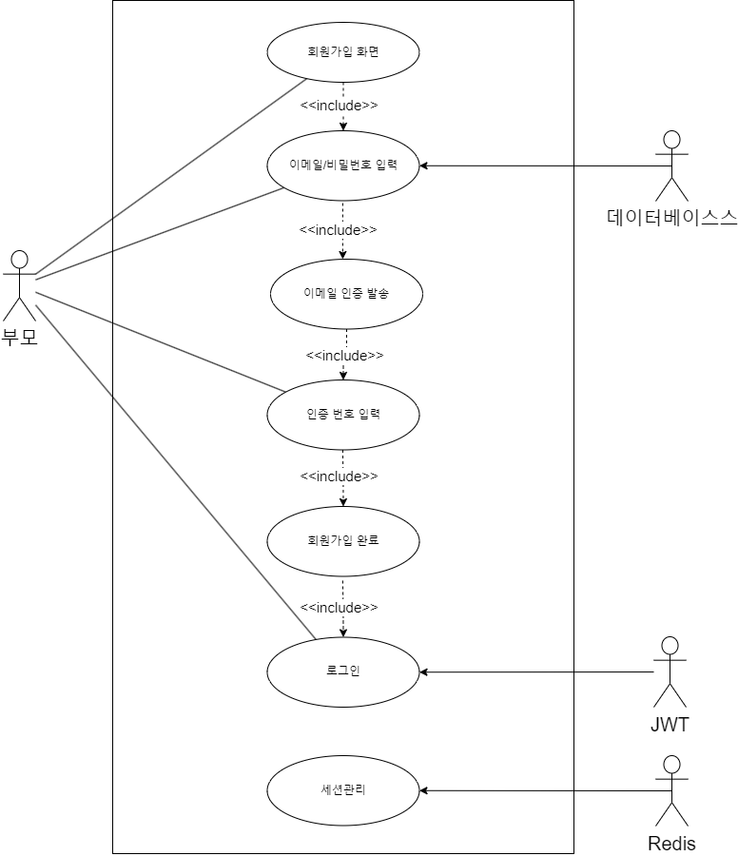
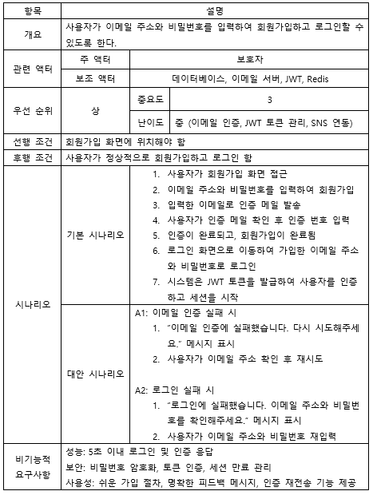
| 유즈케이스
유즈 케이스 5: 회원가입 및 로그인

Slide 35
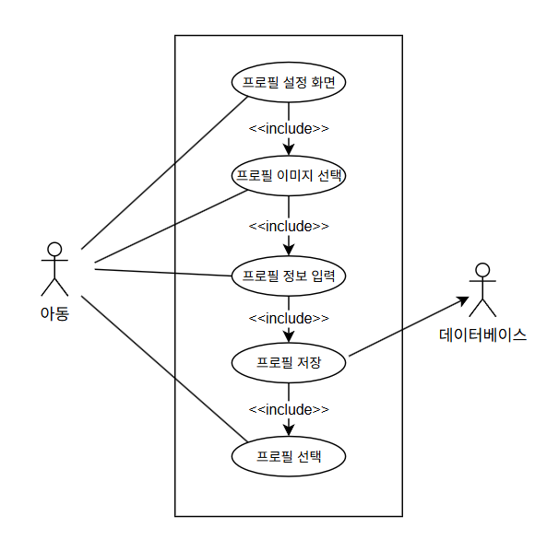
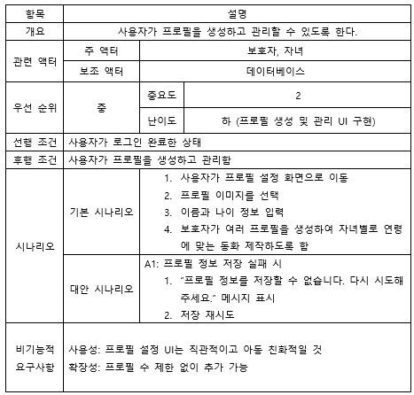
| 유즈케이스
유즈 케이스 6: 프로필 생성 및 선택

Slide 36
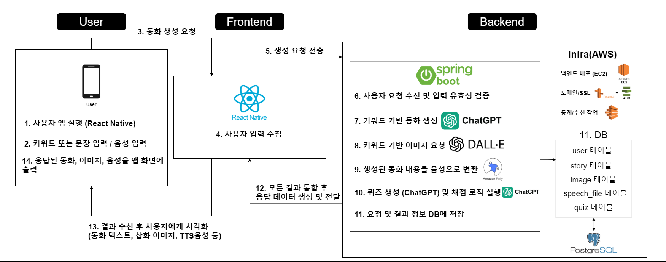
| 서비스 구성도 - 서비스 시나리오
User
1. 사용자 앱 실행 (React Native)
모바일 앱이 실행되며 서비스를 시작합니다.
2. 키워드 또는 문장/음성 입력
사용자는 동화 생성에 필요한 입력을 텍스트 또는 음성으로 제공합니다.
3. 동화 생성 요청
사용자의 입력을 기반으로 동화 생성을 요청합니다.
14. 응답 된 동화, 이미지, 음성을 앱 화면에 출력
최종적으로 생성된 동화 콘텐츠가 사용자에게 표시됩니다.
Frontend(React Native 앱)
4. 사용자 입력 수집
사용자의 입력 데이터를 수집합니다.
5. 생성 요청 전송
수집된 입력을 백엔드(SpringBoot)로 전달합니다.
13. 백엔드로 부터 결과 수신 후 사용자에게 시각화
동화 텍스트, 삽화 이미지, TTS 음성이 통합되어 시각적으로 표시됩니다.

Slide 37
| 서비스 구성도 - 서비스 시나리오
Backend(Spring Boot)
6. 사용자 요청 수신 및 입력 유효성 검증
프론트엔드에서 전달 받은 요청을 검증합니다.
7. 키워드 기반 동화 생성 (GPT)
GPT를 이용하여 동화 텍스트를 생성합니다.
8. 키워드 기반 이미지 요청 (DALL·E)
DALL·E를 통해 이미지 삽화를 생성합니다.
9. 생성된 동화 내용을 음성으로 변환 (Amazon Polly)
텍스트를 TTS로 변환하여 오디오를 생성합니다.
10. 퀴즈 생성 및 채점 로직 실행 (GPT)
동화 기반 퀴즈를 출제하고 채점 로직을 통해 처리합니다.
11. 요청 및 결과 정보 DB 저장
생성된 모든 데이터는 DB에 저장합니다.
12. 모든 결과 통합 후 응답 데이터 생성 및 전달
생성한 모든 결과를 정리해 전달합니다.
DB (PostgreSQL)
Infra (AWS)
11. 요청 및 결과 정보 DB에 저장
EC2 : Spring Boot 백엔드 서버 배포 환경
Route 53 + ACM : 사용자 도메인 설정 및 SSL 인증서 제공
AWS Batch : 주기적인 통계 수집, 추천 콘텐츠 처리 등 배치 작업 담당

Slide 38
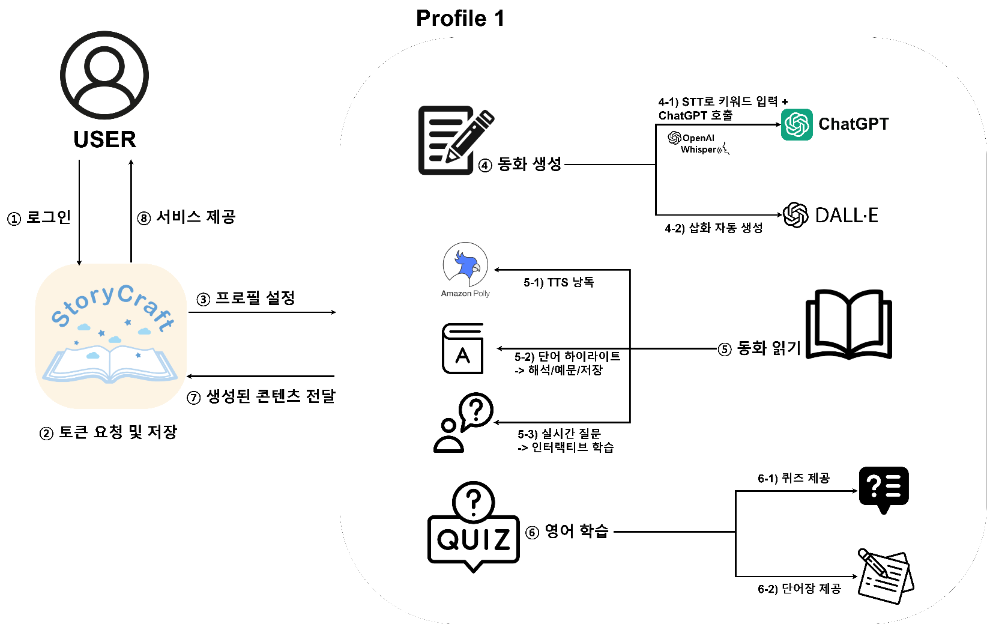
| 서비스 흐름도
사용자 로그인 및 프로필 설정
1. 사용자는 앱 실행 후 이메일/비밀번호를 통해 로그인합니다.
2. 로그인 시 응답으로 받은 JWT 토큰을 앱 내 저장소에 저장합니다.
3. 사용자는 자녀 프로필(이름, 나이, 학습 수준등)을 등록하거나 수정합니다.
동화 생성
4. 동화 생성
4-1) 사용자는 음성으로 키워드를 입력하면 Whisper를 통해 텍스트로 변환(STT)되고, 변환된 키워드를 기반으로 GPT가 동화를 생성합니다.
4-2) 생성된 동화를 바탕으로 주요 장면에 대해 DALL·E를 통해 삽화를 생성합니다.
동화 읽기 및 상호작용
5. 동화 읽기 및 상호작용
5-1) 생성된 동화는 TTS(AWS Polly)를 통해 음성으로 낭독됩니다.
5-2) 사용자는 동화 중 모르는 단어를 하이라이트 하면 해석과 예문을 제공받을 수 있고, 하이라이트 된 단어는 사전에 자동으로 저장됩니다.
5-3) 사용자가 질문하면 GPT가 실시간으로 인터랙티브한 응답을 제공합니다.
영어 학습
6. 영어 학습
6-1) 저장된 단어와 동화 내용을 바탕으로 GPT가 퀴즈를 생성합니다. 사용자는 퀴즈를 풀고 정답을 제출하면 점수와 피드백을 받습니다.
6-2) 저장된 단어는 단어장으로 제공되며, 뜻/예문/암기 체크 기능이 포함됩니다.

Slide 39
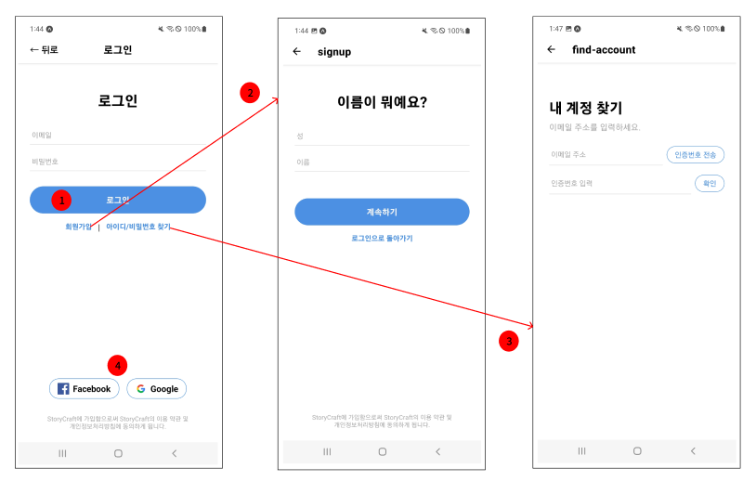
| UI/UX 정의서 - 로그인
1. 로그인 화면 > 로그인
2. 로그인 화면 > 회원가입
3. 로그인 화면 > 아이디/비밀번호 찾기
4. 소셜 로그인
1 | -ID/PW 입력 후 회원인 경우 정상 로그인, 프로필 선택 페이지로 이동 *ID는 이메일 형식
2 | -회원가입 페이지로 이동
3 | -ID/PW 찾기 페이지로 이동
4 | -페이스북, 구글 계정으로 로그인

Slide 40
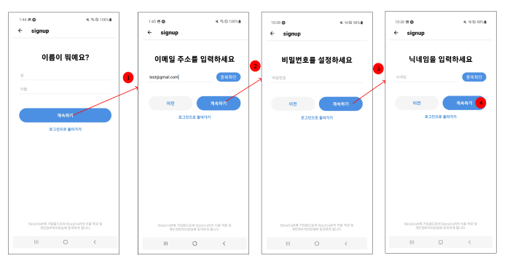
| UI/UX 정의서 - 회원가입
1. 회원가입 화면 > 이름 입력
2. 이름 입력 > 이메일 주소(ID) 입력
3. 이메일 주소(ID) 입력 > 비밀번호 설정
4. 비밀번호 설정 > 닉네임 설정
1 | -사용자 이름 입력 -성, 이름 구분
2 | -가입할 이메일 주소를 입력 1. 이메일: /^[^\s@]+@[^\s@]+\.[^\s@]+$/ 정규식으로 검증 2. P/W는 소문자/대문자/특수문자/숫자 최소 1개
3 | -비밀번호 입력 -6자 이상, 특수문자 포함
4 | -닉네임 입력 -10자 이상 불가

Slide 41
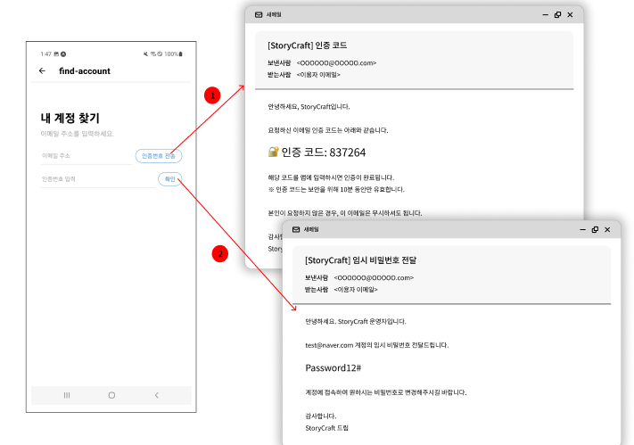
| UI/UX 정의서 - ID/PW 찾기
1. ID/PW 찾기 > 이메일 인증코드 발송 > 메일로 인증코드 전달
2. 인증코드 수령 > 전달받은 인증코드 확인 > 임시 비밀번호 전달
1 | -작성한 이메일로 인증번호 전송
2 | -인증한 이메일로 임시 비밀번호 전송

Slide 42
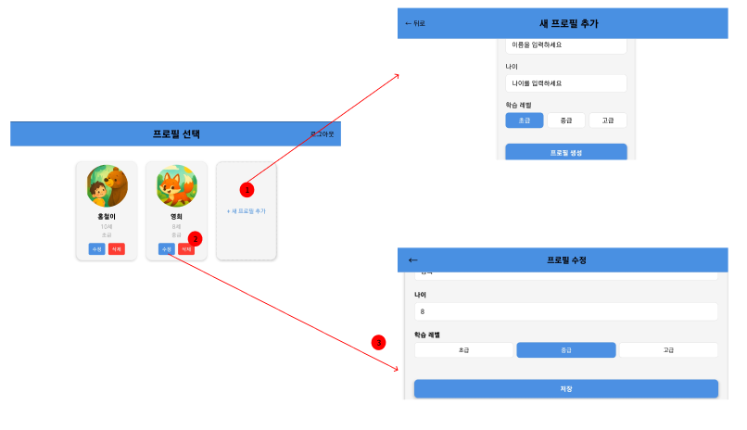
| UI/UX 정의서 - 프로필 선택
1. 로그인 > 프로필 선택 화면 > 프로필 추가(생성)
2. 프로필 선택 화면 > 프로필 삭제
3. 프로필 선택 화면> 프로필 수정
1 | -프로필 이름, 나이, 학습 난이도 설정
2 | -프로필 삭제
3 | -프로필 이름, 나이, 학습 난이도 수정

Slide 43
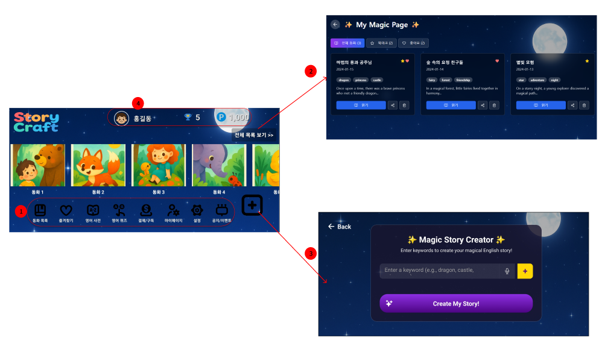
| UI/UX 정의서 - 홈(메인)
1. 프로필 선택 > 메인 화면 이동 > 각각의 메뉴 클릭 > 화면 이동
2. 전체 목록 보기 > 동화 목록 화면
3. ‘+’ 버튼 클릭 > 동화 생성 화면
4. 사용자 프로필 및 정보 표출
1 | -각 메뉴 페이지로 내비게이션
2 | -생성했던 동화 목록 화면으로 이동
3 | -동화 생성 페이지로 이동
4 | -프로필 사진, 이름, 업적, 포인트 표출

Slide 44
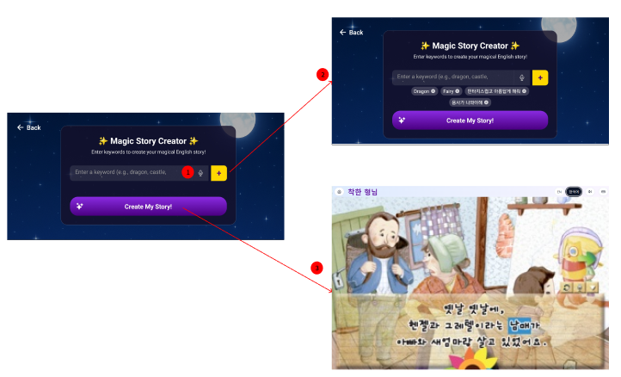
| UI/UX 정의서 - 동화 생성
1. 키워드 입력
2. 키워드 생성
3. 동화 생성
1 | -텍스트, 음성으로 생성할 동화의 키워드들 입력받기
2 | -입력한 키워드 저장 최대 5개까지 가능, 문장 길이 제한
3 | -키워드를 바탕으로 동화 생성

Slide 45
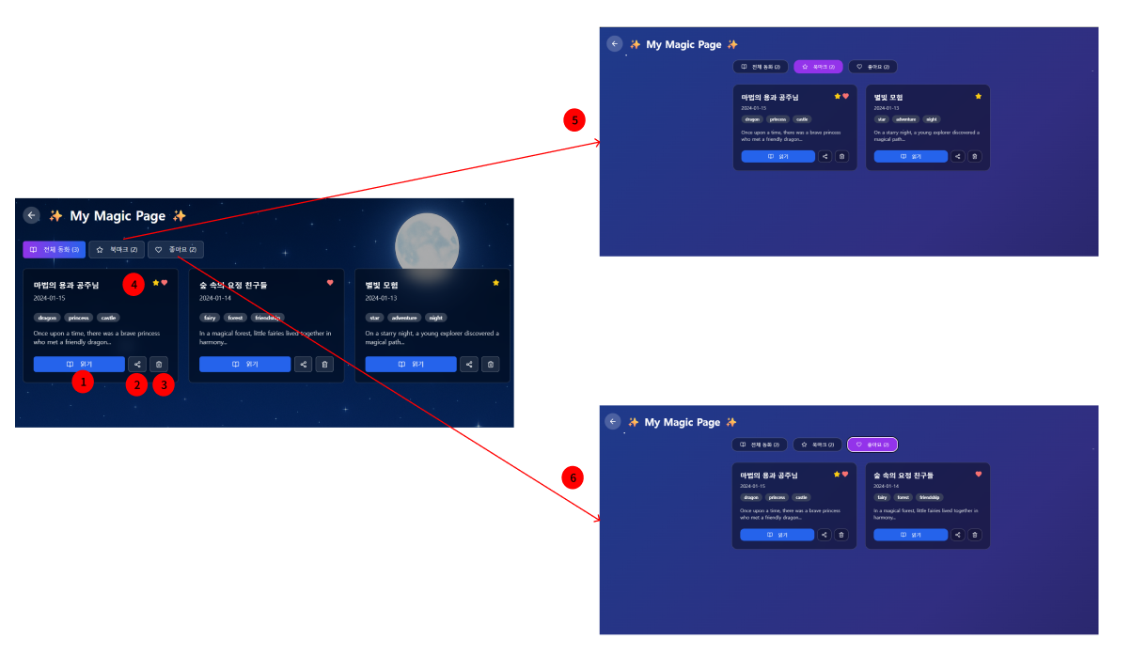
| UI/UX 정의서 - 동화 목록
1. 동화 불러오기 > 동화 읽기
2. 동화 공유
3. 동화 삭제
4. 북마크(즐겨찾기)/좋아요
5. 북마크 동화 확인
6. 좋아요 동화 확인
1 | -동화 불러오기(동화 읽기) *기존에 읽었던 부분에서 시작
2 | -다른 사람에게 동화 내용 공유 *카카오톡, 인스타그램 등
3 | -동화 삭제 *’정말 삭제하시겠습니까?’ 팝업 필요
4 | -북마크(즐겨찾기)/좋아요 기능
5 | -북마크한 동화만 표출
6 | -좋아요한 동화만 표출

Slide 46
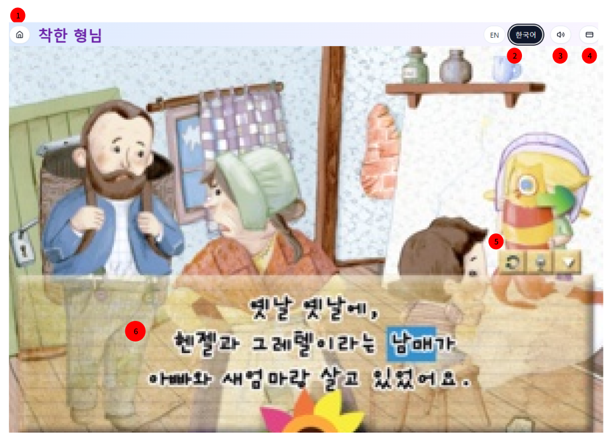
| UI/UX 정의서 - 동화 읽기
1. 홈 메뉴로 이동
2. 동화 내용 한/영 변환
3. 소리 조절
4. 단어장
5. 도구
6. 동화 내용
[아날로그 감성 UI/UX]
*AI 이미지 생성 성능을 바탕으로 Fix 예정
1 | -홈 메뉴로 이동 -제목 표시
2 | -동화 내용 영어, 한국어 변환
3 | -동화 소리 조절
4 | -현재 페이지에서의 단어장 확인
5 | -새로고침 -발음 교정 및 피드백 -듣기 속도 조절
6 | -동화 내용 텍스트로 표시 -단어 하이라이트 설정 가능

Slide 47
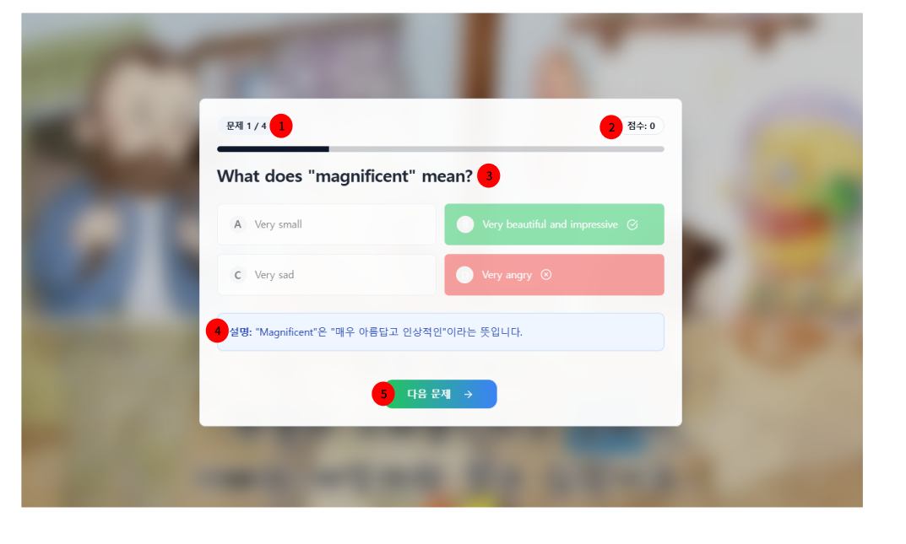
| UI/UX 정의서 - 동화 읽기
1. 문제 개수
2. 스코어
3. 문제
4. 설명
5. 다음
[아날로그 감성 UI/UX]
*AI 이미지 생성 성능을 바탕으로 Fix 예정
1 | -퀴즈 총 개수 및 현재까지 진행한 퀴즈 개수 표시
2 | -점수 표기
3 | -동화 단어 관련 문제 -동화 내용 관련 문제 -객관식 및 단답형으로로 구성
4 | -단어 뜻 및 해설
5 | -다음 문제 -문제를 풀기 전까진 비활성화

Slide 48
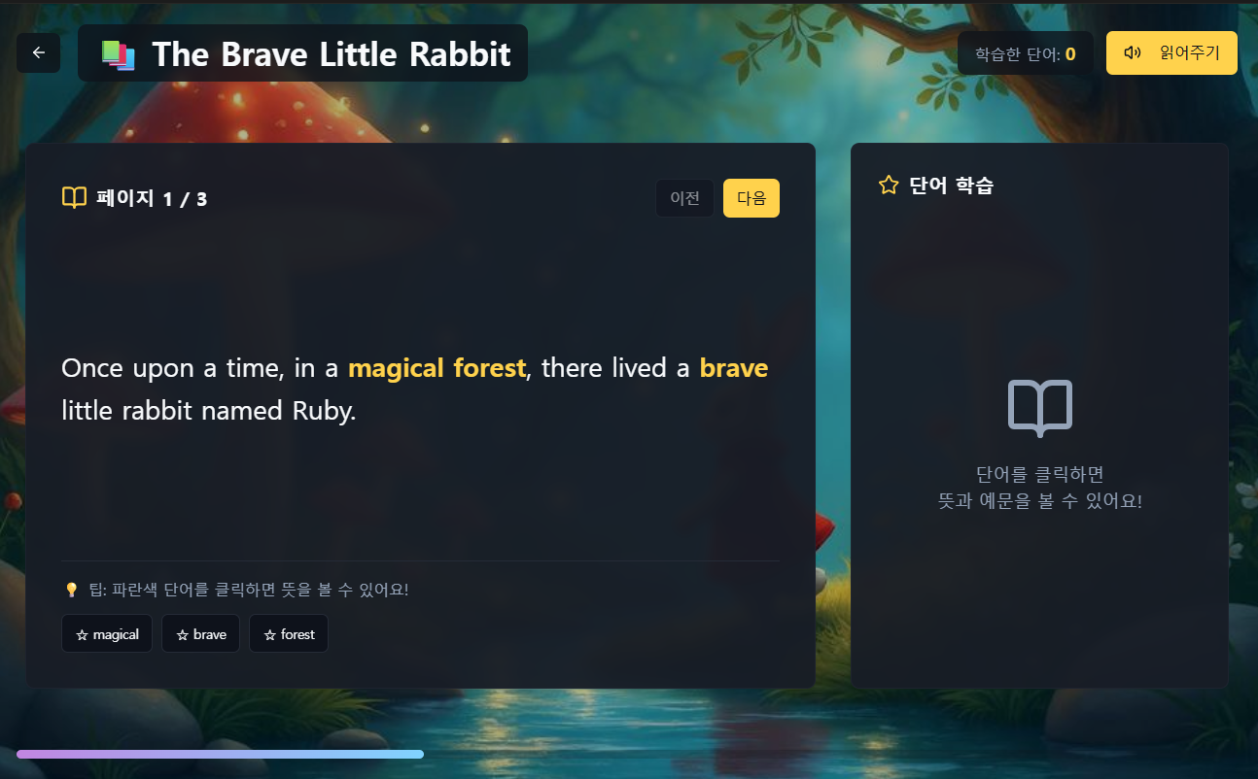
| UI/UX 정의서 - 동화 읽기
[디지털 감성 UI/UX]
1. 홈 메뉴로 이동
2. 동화 내용
3. 단어 학습
4. 학습 단어 개수
5. 동화 읽어주기
6. 동화 학습 진행률
*AI 이미지 생성 성능을 바탕으로 Fix 예정
1 | -뒤로가기 -제목 표시
2 | -동화 내용 표기 -페이지 이동
3 | -영어 단어, 뜻 표시
4 | -학습한 단어 개수 카운트
5 | -TTS 모델을 활용한 동화 읽어주기
6 | -현재 독서 진행률

Slide 49
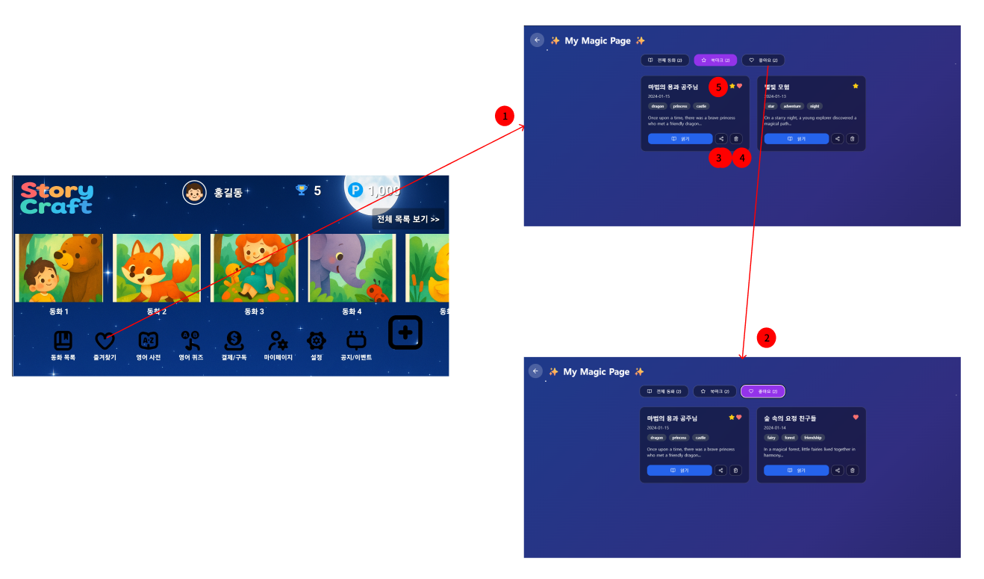
| UI/UX 정의서 - 즐겨 찾기
1. 홈 화면 > 즐겨찾기 목록
2. 좋아요 한 동화 목록
3. 공유
4. 목록에서 동화 삭제
5. 북마크/좋아요 기능
1 | -즐겨찾기한 동화 목록 불러오기
2 | -좋아요 한 동화 목록 불러오기
3 | -다른 사람에게 동화 내용 공유
4 | -동화 삭제
5 | -북마크(즐겨찾기)/좋아요 기능

Slide 50
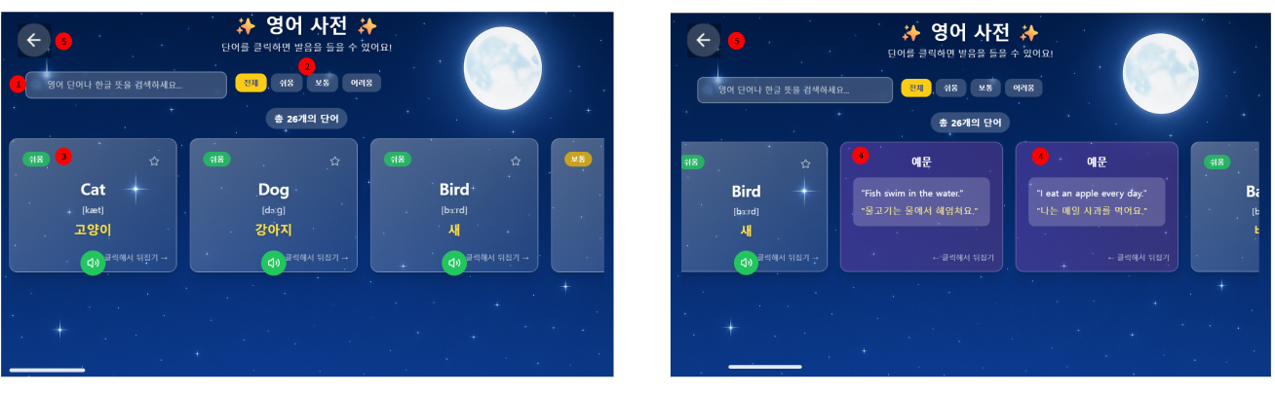
| UI/UX 정의서 - 영어 사전
1. 단어 검색
2. 필터
3. 단어 카드
4. 예문 보기
5. 뒤로 가기기
1 | -단어, 단어 뜻을 검색하여 원하는 단어를 찾음
2 | -난이도별 필터
3 | -단어, 발음기호, 뜻, 난이도 표시 -북마크(즐겨찾기) 가능 -발음 듣기 기능 -뒤집어 예문 보기 가능
4 | -카드를 클릭하여 뒤집을 수 있음 -예문과 예문 뜻 표시
5 | -뒤로 가기

Slide 51
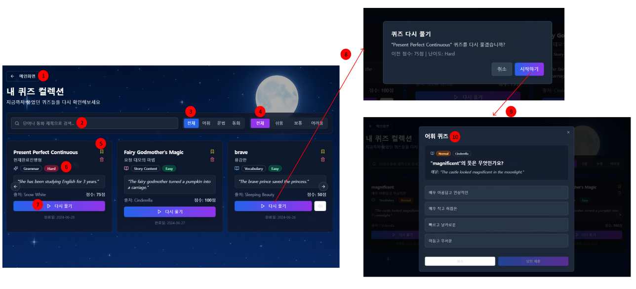
| UI/UX 정의서 - 영어 퀴즈
1~7. 영어 사전 화면면
8. 다시 풀기 클릭 시 팝업창 표출
9~10. 영어 퀴즈
1 | -메인 화면으로 돌아가기 버튼
2 | -단어나 동화 제목으로 퀴즈를 검색할 수 있는 입력창
3 | -Vocabulary, Grammar, Story Content 유형별 선택 필터
4 | -난이도 필터 탭
5 | -클릭 시 퀴즈를 즐겨찾기 또는 해제
6 | -퀴즈 유형 및 난이도 표시 -문제 요약해서 표시
7 | -해당 퀴즈를 다시 푸는 기능
8 | -다시 풀기 클릭 시 퀴즈를 다시 풀 것인지 한번더 확인하는 팝업 -이전 점수, 난이도 표시
9 | -‘시작하기’버튼을 통해 이전에 풀었던 퀴즈를 다시 풀 수 있음 -취소 버튼을 통해 돌아가기 가능
10 | -퀴즈 문제 표출 -난이도, 문제, 예문 표시 -객관식 또는 단답형 형식

Slide 52
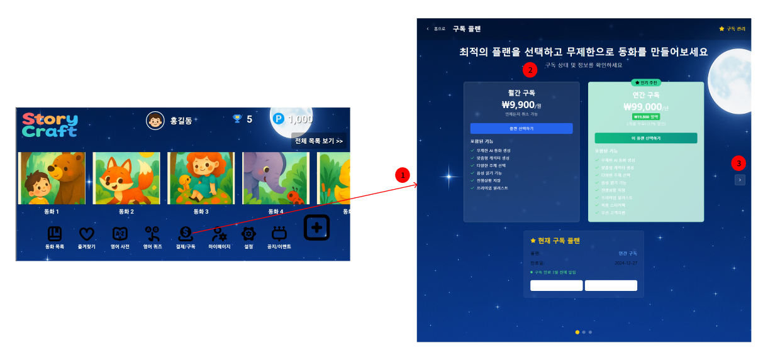
| UI/UX 정의서 - 결제/구독
1. 메인 화면 > 결제/구독 페이지 이동
2. 구독 플랜
3. 페이지 이동
1 | -구독/결제 페이지로 이동
2 | -구독 플랜 표시가격, 설명 포함 -추천 플랜 하이라이트 -현재 플랜 표시결제일, 만료일 등 표시
3 | -이전/다음 장으로 이동

Slide 53
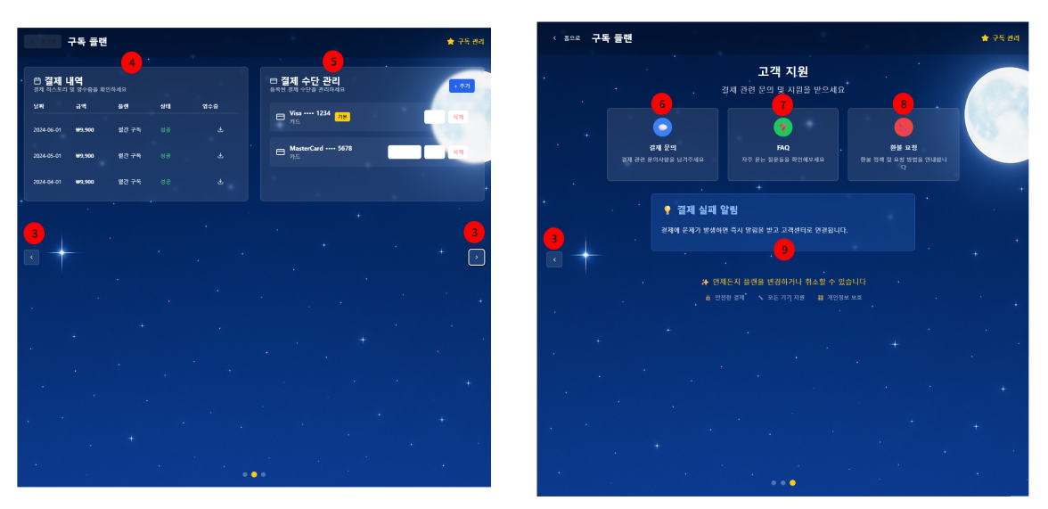
| UI/UX 정의서 - 결제/구독
3. 페이지 이동
4. 결제 내역
5. 결제 수단 관리
6~9. 고객 지원
3 | -이전/다음 장으로 이동
4 | -결제 내역 -날짜, 금액, 플랜, 상태, 영수증
5 | -결제 수단 관리 -카드, 모바일 결제 기능 -결제 수단 정보 포함 -결제 수단 수정/삭제
6 | -결제 문의 페이지로 이동
7 | 자주 묻는 질문 페이지로 이동
8 | 환불 요청 페이지로 이동
9 | 결제 관련 사전 알림

Slide 54
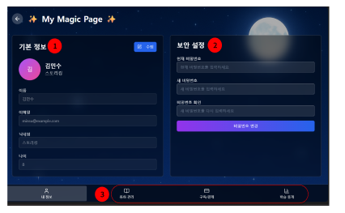
| UI/UX 정의서 - 마이페이지
1. 마이페이지 > 기본 정보 수정
2. 마이페이지 > 보안 설정
3. 다른 페이지로 이동
1 | -기본 정보 수정 -이름 확인/변경 -이메일 확인/변경 -닉네임 확인/변경 -나이 확인/수정
2 | -비밀번호 설정
3 | -페이지 이동

Slide 55
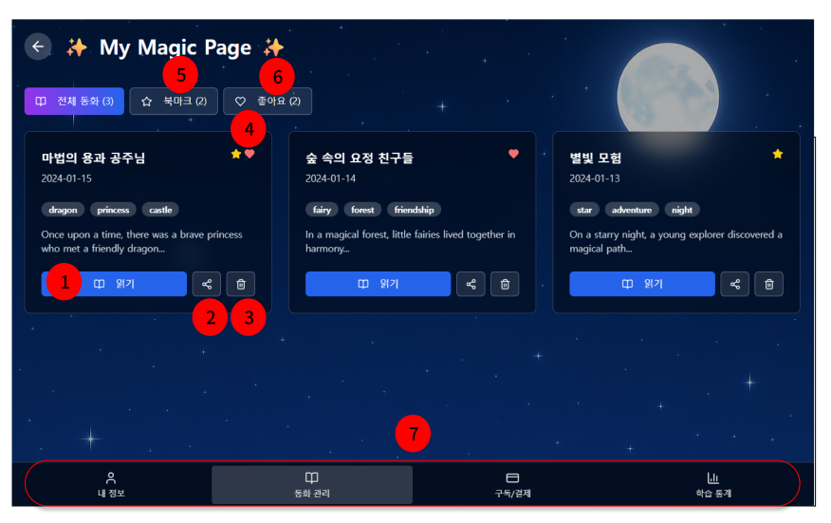
| UI/UX 정의서 - 마이페이지
1. 동화 읽기 2. 동화 공유
3. 동화 삭제
4. 동화 북마크, 좋아요
5~7. 내비게이션
1 | -동화 불러오기
2 | -다른 사람에게 동화 내용 *공유카카오톡, 인스타그램 등
3 | -동화 삭제
4 | -북마크(즐겨찾기)/좋아요 기능
5 | 북마크한 동화 목록 표출
6 | 좋아요한 동화 목록 표출
7 | 메뉴 이동

Slide 56
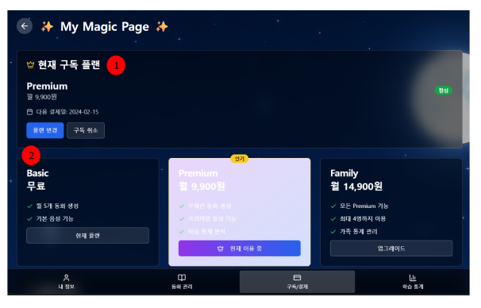
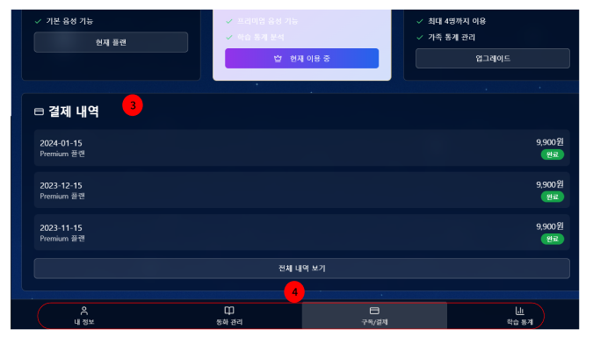
| UI/UX 정의서 - 마이페이지
1. 현재 구독 플랜
2. 구독 플랜 종류
3. 결제 내역
4. 내비게이션
1 | -현재 구독 플랜 -가격, 설명, 다음 결제일, 플랜 변경, 구독 취소 표출
2 | -구독 플랜 목록 표출 및 현재 구독 플랜 활성화 표시
3 | -결제 내역 표출 결제 날짜, 가격, 플랜 표시
4 | -페이지 이동

Slide 57
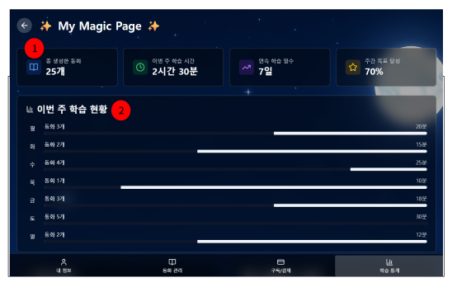
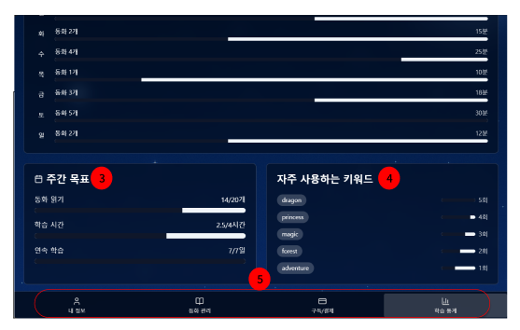
| UI/UX 정의서 - 마이페이지
1. 학습 통계
2. 이번 주 학습 현황
3. 주간 목표
4. 자주 사용하는 키워드
5. 내비게이션
1 | -현재까지 진행한 학습 통계 -총 생성한 동화 개수 -이번 주 학습 시간 -연속 학습 일수 -주간 목표 달성률
2 | -이번주 학습 현황 표시 -금주 요일별로 동화 몇개를 언제동안 학습했는지
3 | -주간 목표 -동화 읽기 목표 개수 및 현재 달성률 -목표 학습 시간 및 현재 달성률 -목표 연속 학습 및 현재 달성률
4 | -자주 사용하는 키워드 목록
5 | -페이지 이동

Slide 58
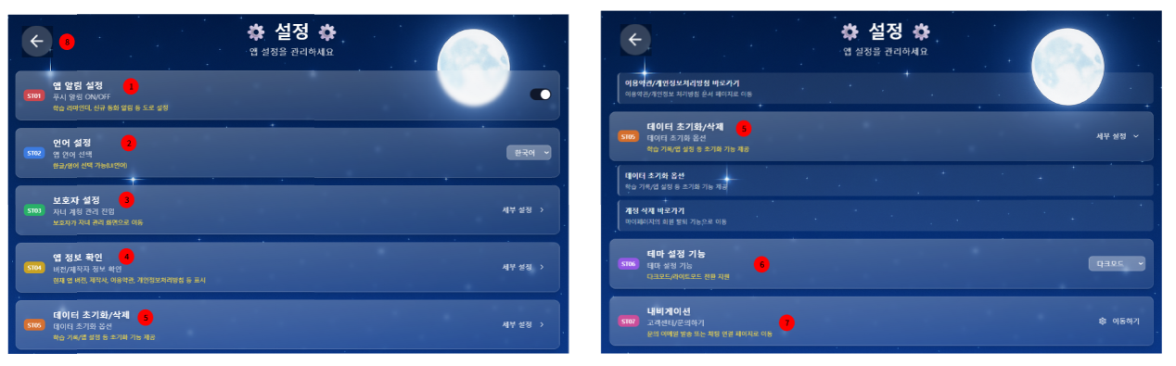
| UI/UX 정의서 - 설정
1. 앱 알림 설정
2. 이름 입력 > 이메일 주소(ID) 입력
3. 이메일 주소(ID) 입력 > 비밀번호 설정
4. 비밀번호 설정 > 닉네임 설정
1 | -푸시 알림 ON/OFF -학습 리마인더, 신규 동화 알림 등 토글 설정
2 | -한글/영어 선택 가능(UI언어)
3 | -자녀(프로필) 계정 관리 진입 -보호자용 PIN 설정
4 | -현재 앱 버전, 제작사, 이용약관, 개인정보처리방침 등 표시 -이용약관/개인정보 처리방침 문서 페이지로 이동
5 | -학습 기록/앱 설정 등 초기화 기능 제공 -마이페이지의 회원 탈퇴 기능으로 이동
6 | -다크모드/라이트모드 전환 지원
7 | 문의 이메일 발송 또는 채팅 연결 페이지로 이동
8 | 뒤로가기

Slide 59
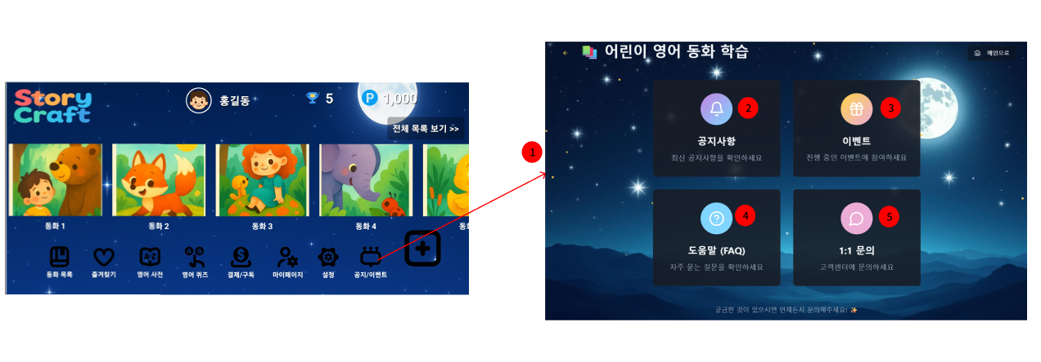
| UI/UX 정의서 - 공지/이벤트
1. 메인 화면 > 공지/이벤트
2. 공지사항
3. 이벤트
4. 도움말
5. 1:1 문의
1 | -공지/이벤트 페이지로 이동
2 | -공지사항 확인
3 | -이벤트 확인
4 | -도움말, 가이드 확인
5 | 버그, 오류, 문의사항 등 1:!1 문의

Slide 60
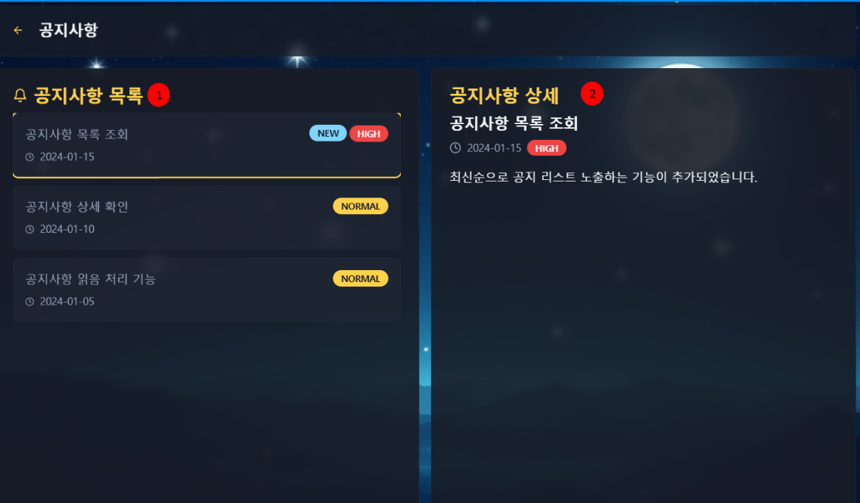
| UI/UX 정의서 - 공지/이벤트
1. 공지사항 목록
2. 공지사항 내용
1 | -공지사항 목록 -공지사항 제목, 날짜, 중요도 포함 -읽음 처리 기능 -새로운 공지인 경우 표시
2 | -공지사항 내용 확인 -공지사항 제목 및 내용 포함 -날짜, 중요도 포함

Slide 61
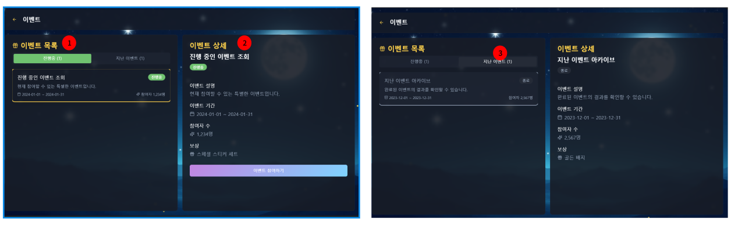
| UI/UX 정의서 - 공지/이벤트
1. 이벤트 목록
2. 이벤트 내용
3. 지난 이벤트
1 | -진행중인 이벤트 조회 -제목, 요약, 날짜 표시 -진행중 여부 표시 -참여자 등 정보 표시
2 | -이벤트 내용 확인 -이벤트 제목, 내용 및 날짜 포함 -참여 링크 제공
3 | -종료된 이벤트 조회

Slide 62
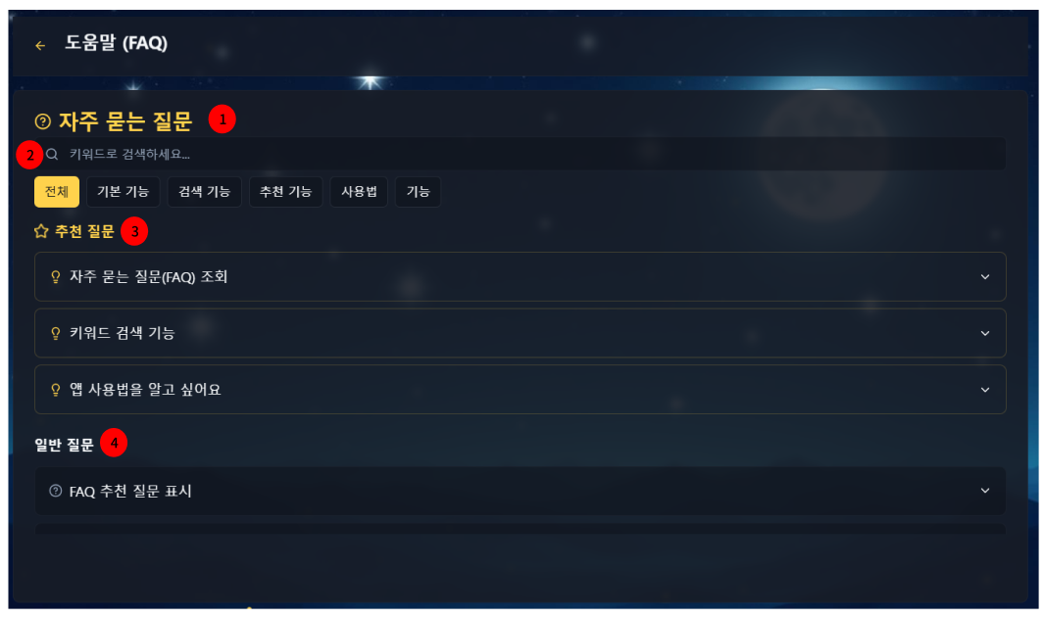
| UI/UX 정의서 - FAQ
1. 자주 묻는 질문
2. 검색
3. 추천 질문
4. 일반 질문
1 | -자주 묻는 질문 목록 불러오기 -검색, 추천질문, 일반질문 등 으로 분류
2 | -자주 묻는 질문 검색 기능
3 | -사용자들이 자주 방문한 리스트 추천
4 | -추천 질문 외 모든 질문 리스트 나열

Slide 63
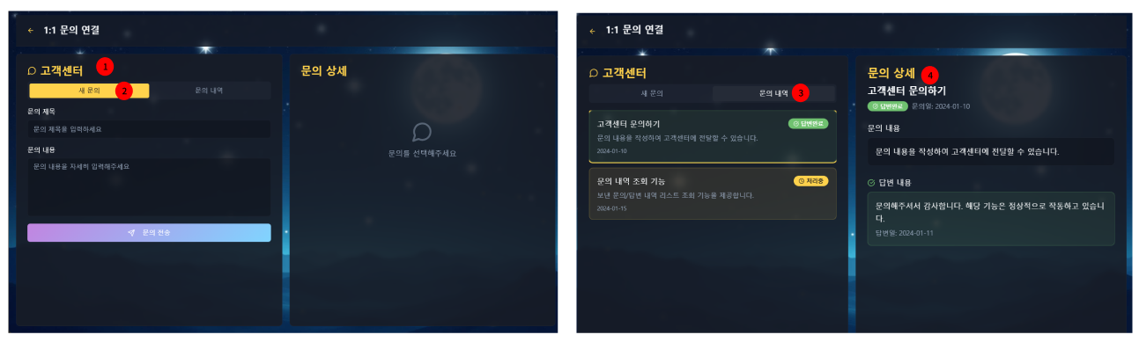
| UI/UX 정의서 - 고객센터
1. 고객 센터
2. 새 문의
3. 문의 내역
4. 문의 내역 및 답변
1 | -고객 센터 문의
2 | -문의 제목, 문의 내용 작성 -고객센터에 문의 발송
3 | -이전에 문의한 내역 확인 -날짜, 답변 진행도 표기
4 | -기존 문의 내용 상세 확인 -날짜, 답변 진행도 표기 -답변 내용 포함

Slide 64
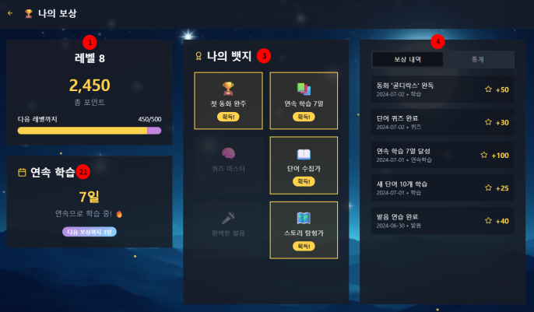
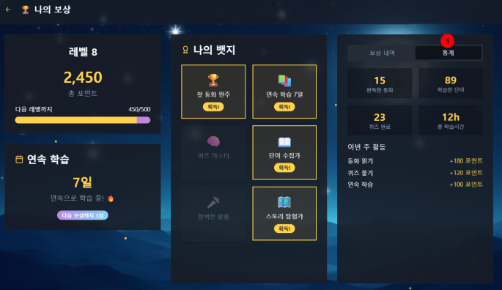
| UI/UX 정의서 - 리워드
1. 레벨
2. 연속 학습
3. 나의 뱃지
4. 보상 내역
5. 통계
1 | -학습 레벨 -학습을 진행하거나 업적 달성 시 경험치 흭득
2 | -연속 학습일
3 | -업적을 달성할 떄마다 뱃지 흭득
4 | -보상을 받은 히스토리
5 | -활동 및 리워드 통계

Slide 65
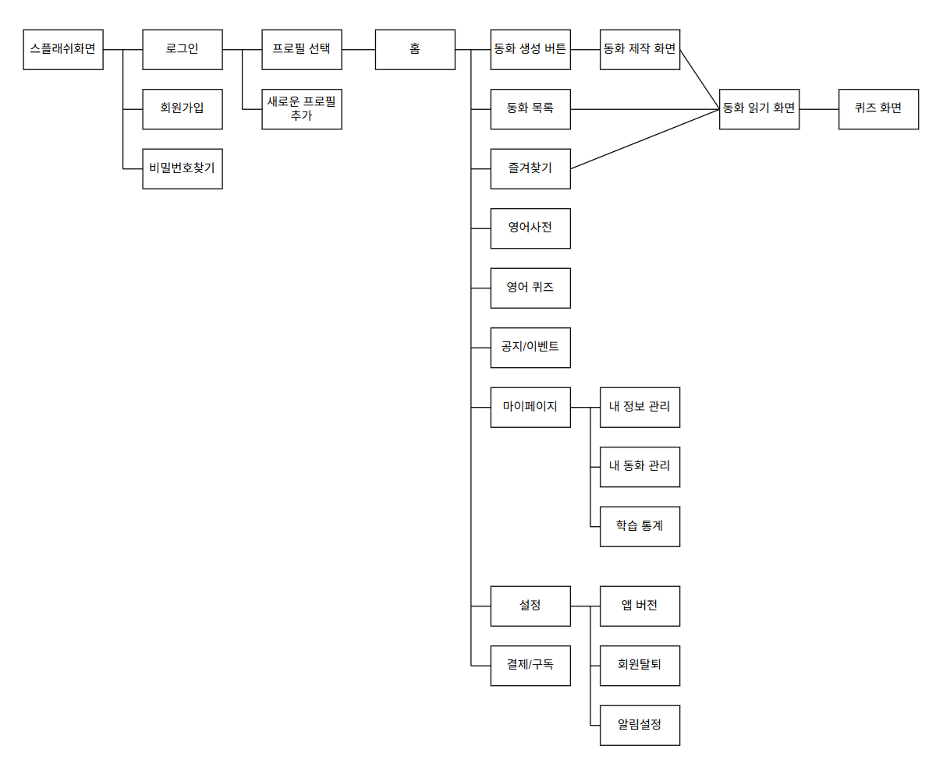
| 메뉴 구성도

Slide 66

| 화면 설계서 - 사용자 인터페이스
[로그인]
[회원가입]
[아이디/비밀번호 찾기]

Slide 67

| 화면 설계서 - 사용자 인터페이스
[회원가입]
[이메일 주소 검증]
[비밀번호 설정]
[닉네임 설정]

Slide 68

| 화면 설계서 - 사용자 인터페이스
[계정 찾기]
[인증 코드 및 임시 비밀번호 발급]

Slide 69



| 화면 설계서 - 사용자 인터페이스
[프로필 선택]
[로그인]
[메인 화면]

Slide 70



| 화면 설계서 - 사용자 인터페이스
[프로필 삭제/수정/추가]

Slide 71








| 화면 설계서 - 사용자 인터페이스
[메인 화면에서 접근 가능한 메뉴]

Slide 72




| 화면 설계서 - 사용자 인터페이스
[동화 읽기 및 학습 퀴즈]

Slide 73






| 화면 설계서 - 사용자 인터페이스
[마이페이지]

Slide 74




| 화면 설계서 - 사용자 인터페이스
[구독 관리]
[설정]

Slide 75






| 화면 설계서 - 사용자 인터페이스
[공지/이벤트/고객센터]

Slide 76

| 화면 설계서 - 사용자 인터페이스
[리워드 화면]

Slide 77




| 화면 설계서 - 캐릭터 디자인

Slide 78



| 화면 설계서 - 리워드 디자인

Slide 79

| 엔티티 관계도 - ERD
Storycraft 전체 ERD

Slide 80

| 엔티티 관계도 - ERD
유저 관련 ERD

Slide 81

| 엔티티 관계도 - ERD
동화 관련 ERD

Slide 82

| 엔티티 관계도 - ERD
교육/퀴즈 관련 ERD

Slide 83

| 기능 처리도(기능 흐름도)
실무 산출물 형식
프로그램 ID | SCF1_USER_M | 프로그램 명 | StoryCraft | 작성일 | 2025 . 07 . 02 . | Page | 1/4
개요 | 사용자 인증 후 다자녀의 개별 학습 상태를 관리하기 위해 자녀별 프로필을 선택 또는 생성하는 기능 |  |  |  |  | 작성자 | 조예령
기능 흐름도
<사용자 로그인 및 자녀 프로필 선택 흐름>
2
1
1
JWT 토큰 기반 인증으로 로그인 여부를 검증한다.
2
자녀의 이름, 나이, 학습 수준을 각각 지정하여 신규 프로필을 생성한다.

Slide 84

| 기능 처리도(기능 흐름도)
실무 산출물 형식
프로그램 ID | SCF2_STORYGEN_M | 프로그램 명 | StoryCraft | 작성일 | 2025 . 07 . 02 . | Page | 2/4
개요 | 사용자가 입력한 키워드를 기반으로 AI가 자동으로 동화를 생성하고 학습 콘텐츠와 연계하는 기능 |  |  |  |  | 작성자 | 조예령
기능 흐름도
<사용자 키워드 기반 맞춤형 동화 생성 및 학습 흐름>
2
1
1
직접 키워드를 입력 후 AI를 통해 맞춤형 동화를 생성한다.
2
생성된 동화를 기반으로 리딩, 단어, 퀴즈 등 다양한 학습 옵션을 제공한다.

Slide 85

| 기능 처리도(기능 흐름도)
실무 산출물 형식
프로그램 ID | SCF3_QUIZHANDLER_M | 프로그램 명 | StoryCraft | 작성일 | 2025 . 07 . 02 . | Page | 3/4
개요 | 사용자가 퀴즈를 검색·풀기·북마크하며 다양한 필터와 발음 기능을 통해 학습을 수행하는 기능 |  |  |  |  | 작성자 | 조예령
기능 흐름도
<동화 기반 퀴즈 학습 및 결과 저장 흐름>
1
1
vocabulary, grammar, story 등의 콘텐츠 유형/ 난이도를 선택해 사용자가 원하는 퀴즈를 풀수 있다.

Slide 86

| 기능 처리도(기능 흐름도)
실무 산출물 형식
프로그램 ID | SCF4_REWARDPROC_M | 프로그램 명 | StoryCraft | 작성일 | 2025 . 07 . 02 . | Page | 4/4
개요 | 학습 완료 시 포인트, 배지, 레벨업 등 보상을 조건에 따라 자동 지급하고 히스토리에 기록하는 기능 |  |  |  |  | 작성자 | 조예령
기능 흐름도
<사용자 포인트 지급 및 레벨 상승 흐름>
2
1
1
동화 1회 생성, 단어 10개 저장, 퀴즈 10개 학습 모두 완료시 데일리 미션을 완료 처리한다.
2
사용자별 보상 히스토리를 기록하여 레벨 추적 및 마이페이지 내 피드백 데이터를 제공한다.

Slide 87

| 기능 처리도(기능 흐름도)

Slide 88

| 기능 처리도(기능 흐름도)

Slide 89

| 기능 처리도(기능 흐름도)

Slide 90

| 기능 처리도(기능 흐름도)

Slide 91


| 알고리즘 명세서
사용자 행동 기반 동화 몰입도 예측 알고리즘

Slide 92

| 알고리즘 명세서
사용자 행동 기반 동화 몰입도 예측 알고리즘

Slide 93
| 프로그램 - 메인
기능 분류 | 기능번호 | 기능 명
HOME | HOME-01-01 | 최근 읽은(생성한) 동화 리스트 표시
 | HOME-01-02 | 동화 리스트 삽화 및 제목 나열
 | HOME-02-01 | 동화 생성 진입
 | HOME-02-02 | Dictionary 탭 진입
 | HOME-02-03 | Quiz 탭 진입
 | HOME-02-04 | 결제/구독 진입
 | HOME-02-05 | 마이페이지 진입
 | HOME-02-06 | 설정 진입
 | HOME-02-07 | 공지/이벤트/도움말 진입

Slide 94
| 프로그램 - 사용자 인증
기능 분류 | 기능번호 | 기능 명
AUTH | AUTH-01-01 | 로그인 기능
 | AUTH-01-02 | 입력값 유효성 검사
 | AUTH-01-03 | 자동 로그인 처리
 | AUTH-02-01 | 회원가입
 | AUTH-02-02 | 회원가입 정보 입력 (이메일, 비밀번호 등)
 | AUTH-02-03 | 이메일 인증
 | AUTH-03-01 | ID/PW 찾기 기능
 | AUTH-03-02 | 이메일 입력 및 계정 확인
 | AUTH-03-03 | 메일로 임시 비밀번호 전송

Slide 95
| 프로그램 - 생성 및 읽기
기능 분류 | 기능번호 | 기능 명
STGE | STGE-01-01 | 키워드 기반 동화 생성
 | STGE-01-02 | 동화 미리보기
 | STGE-02-01 | 단어 클릭 시 뜻/예문 표시
 | STGE-02-02 | 단어 하이라이트 설정/해제
 | STGE-03-01 | 영어 퀴즈
 | STGE-03-02 | 학습 단어 저장 및 복습 기능
 | STGE-04-01 | 음성 입력 인식
 | STGE-04-02 | 발음 교정 및 피드백
 | STGE-04-03 | TTS 음성 출력

Slide 96
| 프로그램 - 동화 목록
기능 분류 | 기능번호 | 기능 명
STLT | STLT-01-01 | 동화 목록 조회
 | STLT-01-02 | 정렬 옵션 적용
 | STLT-01-03 | 동화 즐겨찾기 등록
 | STLT-01-04 | 동화 상세 조회
 | STLT-02-01 | 동화 공유하기
 | STLT-02-02 | 동화 좋아요
 | STLT-03-01 | 키워드 검색
 | STLT-03-02 | 검색 필터 적용
 | STLT-04-01 | 동화 삭제

Slide 97
| 프로그램 - 영어 사전
기능 분류 | 기능번호 | 기능 명
WORD | WORD-01-01 | 영어 단어 조회
 | WORD-01-02 | 단어 상세 보기
 | WORD-01-03 | 단어 북마크/즐겨찾기
 | WORD-01-04 | 발음 듣기 기능
 | WORD-01-05 | 단어 삭제 기능
 | WORD-02-01 | 난이도 필터
 | WORD-02-02 | 전체 보기 옵션
 | WORD-03-01 | 단어/뜻 검색

Slide 98
| 프로그램 - 영어 퀴즈
기능 분류 | 기능번호 | 기능 명
QUIZ | QUIZ-01-01 | 북마크 퀴즈 카드 리스트 조회
 | QUIZ-01-02 | 퀴즈 상세 정보 표시
 | QUIZ-01-03 | 퀴즈 풀기 기능
 | QUIZ-01-04 | 발음 듣기 기능
 | QUIZ-01-05 | 북마크 해제 기능
 | QUIZ-01-06 | 퀴즈 삭제 기능
 | QUIZ-02-01 | 퀴즈 유형 필터
 | QUIZ-02-02 | 난이도 필터
 | QUIZ-03-01 | 키워드 검색
 | QUIZ-03-02 | 실시간 검색 반영

Slide 99
| 프로그램 - 결제/구독
기능 분류 | 기능번호 | 기능 명
SPAY | SPAY-01-01 | 구독 플랜 확인
 | SPAY-01-02 | 구독 상태 알림 표시
 | SPAY-02-01 | 구독 변경
 | SPAY-02-02 | 플랜 업그레이드/다운그레이드/취소
 | SPAY-03-01 | 결제 내역
 | SPAY-03-02 | 영수증 다운로드
 | SPAY-04-01 | 결제 오류 대응(결제 문의 연결)
 | SPAY-05-01 | 결제 수단 조회

Slide 100
| 프로그램 - 공지/이벤트
기능 분류 | 기능번호 | 기능 명
NEH | NEH-01-01 | 공지사항 관리
 | NEH-01-02 | 공지사항 목록 조회
 | NEH-01-03 | 공지사항 상세 확인
 | NEH-02-01 | 진행 중인 이벤트 조회
 | NEH-02-02 | 지난 이벤트 아카이브
 | NEH-03-01 | 자주 묻는 질문(FAQ) 조회
 | NEH-03-02 | 키워드 검색 기능
 | NEH-03-03 | FAQ 추천 질문 표시
 | NEH-04-01 | 1:1 문의 연결

Slide 101
| 프로그램 - 마이 페이지
기능 분류 | 기능번호 | 기능 명
MYPG | MYPG-01-01 | 내 정보 관리
 | MYPG-01-02 | 회원 탈퇴
 | MYPG-02-01 | 동화 관리
 | MYPG-02-02 | 내가 만든 동화 조회
 | MYPG-02-03 | 읽은 동화 기록
 | MYPG-03-01 | 구독/결제 관리
 | MYPG-03-02 | 구독 플랜 확인
 | MYPG-03-03 | 결제 내역 조회
 | MYPG-04-01 | 학습 통계
 | MYPG-04-02 | 학습 통계 기간별 조회

Slide 102
| 프로그램 - 설정
기능 분류 | 기능번호 | 기능 명
SETT | SETT-01-01 | 앱 알림 설정
 | SETT-02-01 | 언어 설정
 | SETT-03-01 | 자녀 계정 관리
 | SETT-04-01 | 앱 정보 확인
 | SETT-05-01 | 데이터 초기화/삭제
 | SETT-06-01 | 테마 설정 기능
 | SETT-07-01 | 고객센터/문의하기

Slide 103
| 프로그램 - 학습 보상
기능 분류 | 기능번호 | 기능 명
STLT | STLT-01-01 | 학습 보상 포인트 지급
 | STLT-01-02 | 데일리 미션 달성 보상
 | STLT-01-03 | 연속 학습 보상 제공
 | STLT-02-01 | 보상 히스토리 제공
 | STLT-02-02 | 레벨 및 배지 시스템
 | STLT-03-01 | 보상 시각화(애니메이션/이펙트 효과 제공)

Slide 104
| 테이블 정의서 - ERD
Storycraft 전체 ERD

Slide 105

| 테이블 정의서 - ERD
유저 관련 ERD

Slide 106

| 테이블 정의서 - ERD
유저 관련 ERD

Slide 107


| 테이블 정의서 - ERD
동화 관련 ERD

Slide 108

| 테이블 정의서 - ERD
동화 관련 ERD

Slide 109

| 테이블 정의서 - ERD
교육/퀴즈 관련 ERD

Slide 110

| 테이블 정의서 - ERD
교육/퀴즈 관련 ERD

Slide 111



| 핵심 소스코드(1) - BackEnd
1. 사용자 인증 및 로그인
AuthService.java

Slide 112


| 핵심 소스코드(1) - BackEnd
UserService.java

Slide 113

| 핵심 소스코드(2) - BackEnd
2.동화 생성
StoryService.java

Slide 114



| 핵심 소스코드(2) - BackEnd
AiGptService.java

Slide 115

| 핵심 소스코드(3) - BackEnd
3. 퀴즈 생성
QuizService.java

Slide 116



| 핵심 소스코드(3) - BackEnd
AiGptService.java

Slide 117

| 핵심 소스코드(4) - BackEnd
AiQuizService.java

Slide 118



| 핵심 소스코드(3) - Front
Types
동화 불러오기

Slide 119
| 참조-개발 환경 및 설명
구분 |  | 항목 | 적용내역
S/W 개발환경 | 스마트폰 App 개발 | Visual Studio Code | 프론트엔드 개발을 위한 통합 개발 환경(IDE) 사용
 |  | Expo CLI (SDK 52) | React Native 앱의 빌드, 테스트, 배포를 위한 프레임워크
 |  | React Native | Android, iOS 앱을 동시에 개발하기 위한 모바일 프레임워크
 |  | TypeScript | 정적 타입을 제공하는 JavaScript 기반 언어 사용
 |  | Express.js (로컬 서버) | API 요청 테스트를 위한 임시 백엔드 서버 구현
 | 서버 애플리케이션 개발 | Java17+SpringBoot(3.2.5) | 서버 애플리케이션 개발을 위한 핵심 프레임워크, REST API 구현, 인증/보안, 비즈니스 로직 처리 담당
 |  | PostgreSQL(AWS RDS) | 클라우드 기반의 관계형 데이터베이스로, 사용자 정보, 동화 데이터, 학습 이력등 주요 데이터 저장 및 관리
 |  | Gradle 8.7 | 의존성 관리 및 빌드 자동화를 위한 도구로, 프로젝트의 효율적인 빌드, 테스트, 배포 환경 구성
 |  | OpenAI API | GPT, DALL·E, Whisper를 활용하여 동화 콘텐츠를 생성
H/W 구성장비 | 디바이스 | 스마트폰 (안드로이드, 아이폰) | 실제 앱 테스트 및 반응형 UI 검증을 위한 테스트 디바이스
 | 서버 | AWS Cloud Infra | AWS Cloud Infra를 기반으로 EC2, RDS, S3, Lambda 등을 활용하여 서버를 안정적이고 효율적으로 운영

Slide 120


| 참조-S/W 기능 실사 사진
이메일 인증 코드

Slide 121




| 참조-S/W 기능 실사 사진

Slide 122




| 참조-S/W 기능 실사 사진

Slide 123




| 참조-S/W 기능 실사 사진

Slide 124

| 참조-프로젝트 대시보드

Slide 125




| 참조-회의록

Slide 126





| 참조-프로젝트 관리
프로젝트 관리(Sprint)
형상관리(GitHub)
이슈관리(GitHub)

Slide 127
Thank you

